Slide 1



第7章 语义分析与
中间代码生成
School of Computer Science & Technology
Harbin Institute of Technology
重点：三地址码，各种语句的目标代码结构、
语法制导定义与翻译模式。
难点：布尔表达式的翻译，复杂赋值语句的翻译，非局部数据的访问

Slide 2
第7章 语义分析与中间代码生成
7.1 中间代码的形式
7.2 声明语句的翻译
7.3 赋值语句的翻译
7.4 控制结构的翻译
7.5 回填
7.6 switch语句的翻译
7.7 过程调用和返回语句的翻译
7.8输入输出语句的翻译
7.9类型检查
本章小结

Slide 3
7.1 中间代码的形式
中间代码的作用
  过渡：经过语义分析被译成中间代码序列
中间代码的优点
  形式简单、语义明确、独立于目标语言
  便于编译系统的实现、移植、代码优化
常用的中间代码
  语义树、DAG图表示
  逆波兰表示
  三地址码(三元式和四元式)

Slide 4
7.1.1 逆波兰表示
中缀表达式的计算顺序不是运算符出现的自然顺序，而是根据运算符间的优先关系来确定的，因此，从中缀表达式直接生成目标代码一般比较麻烦。
波兰逻辑学家J. Lukasiewicz于1929年提出了后缀表示法，其优点为：表达式的运算顺序就是运算符出现的顺序，它不需要使用括号来指示运算顺序。

Slide 5
7.1.1 逆波兰表示
例7.1 下面给出的是一些表达式的中缀、前缀和后缀表示。
中缀表示 前缀表示 后缀表示
a+b +ab ab+
a*(b+c) *a+bc abc+*
(a+b)*(c+d) *+ab+cd ab+cd+*
a:=a*b+c*d :=a+*ab*cd aab*cd*+:=

Slide 6
7.1.2 三地址码
所谓三地址码，是指这种代码的每条指令最多只能包含三个地址，即两个操作数地址和一个结果地址。
如x+y*z三地址码为：t₁ := y*z t₂ := x+t1
三地址码中地址的形式：
  名字、常量、编译器生成的临时变量。

Slide 7
7.1.2 三地址码
例7.2 赋值语句a:=(-b)*(c+d)-(c+d)的三地址码如图7.1所示
t₁ := minus b
t₂ := c+d
t₃ := t₁*t₂
t₄ := c+d
t₅ := t₃-t₄
a := t₅
图7.1 a:=(-b)*(c+d)-(c+d)的三地址码

Slide 8
三地址码的种类
1．形如x:=y op z的赋值指令；
2．形如x:= op y的赋值指令；
3．形如 x := y的复制指令；
4．无条件跳转指令goto L；
5．形如 if x goto L (或if false x goto L)的条件跳转指令；
6．形如if x relop y goto L的条件跳转指令；
7．过程调用和返回使用如下的指令来实现：
param x用来指明参数；
call p, n和y=call p, n用来表示过程调用和函数调用；
return y表示过程返回；
8．形如x := y[i]和x[i] := y的变址复制指令；
9．形如x := &y、x := *y和*x := y的地址和指针赋值指令。

Slide 9
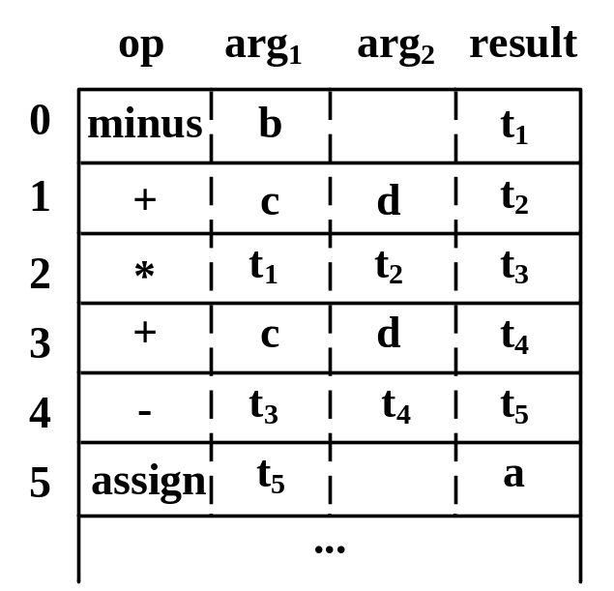
四元式
四元式是一种比较常用的中间代码形式，它由四个域组成，形式为:
(op,arg1,arg2,result)
图7.2(a) 图7.1中三地址码的四元式表示

Slide 10
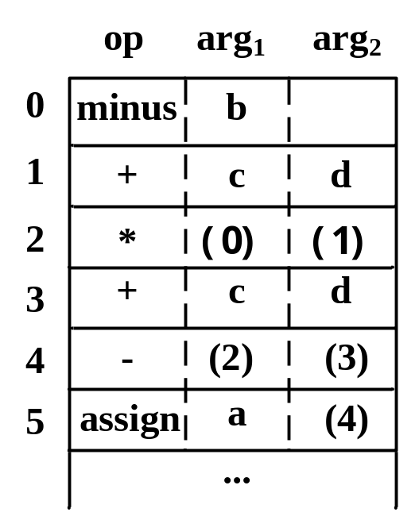
三元式
为了节省临时变量的开销，有时也可以使用只有三个域的三元式来表示三地址码。形式为:
n (op，arg1,arg2)
图7.2(b) 图7.1中三地址码的三元式表示

Slide 11
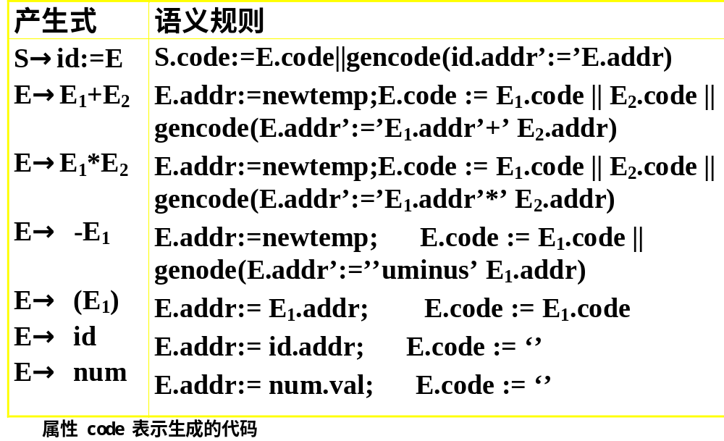
生成三地址码的语法制导定义

Slide 12
7.1.3 图表示
类似于表达式的抽象语义树一样，
在dag(directed acyclic graph)中，每个节点对应一个运算符，代表表达式的一个子表达式，
其子节点则与该运算符的运算对象相对应，
叶节点对应的是变量或者常量，可以看成是原子运算。
利用dag可以很容易地消除公共子表达式
例7.3 表达式a+a*(b-c)-(b-c)/d的dag如图7.5所示。

Slide 13
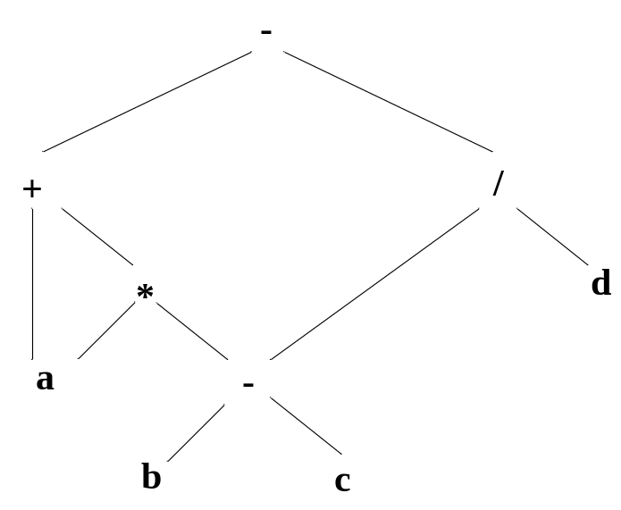
7.1.3 图表示
图7.5 a+a*(b-c)-(b-c)/d的dag图

Slide 14
生成dag的语法制导定义
产生式 | 语义规则
⑴ E → E₁ + T | E.node := mknode('+', E₁.node, T.node)
⑵ E →E₁ - T | E.node := mknode('-', E₁.node, T.node)
⑶ E →T | E.node := T.node
⑷ T → T₁ * F | T.node := mknode('*', T₁.node, F.node)
⑸ T →T₁ / F | T.node := mknode('/', T₁.node, F.node)
⑹ T →F | T.node := F.node
⑺ F → (E ) | F.node:= E.node
⑻ F → id | F.node := mkleaf(id, id.entry)
⑼ F → num | F.node := mkleaf(num, num.val)

Slide 15
7.2 声明语句的翻译
声明语句的作用
  为程序中用到的变量或常量名指定类型
类型的作用
  1.类型检查：类型检查的任务是验证程序运行时的行为是否遵守语言的类型的规定，也就是是否符合该语言关于类型的相关规则。

Slide 16
7.2 声明语句的翻译
  2.辅助翻译：编译器从名字的类型可以确定该名字在运行时所需要的存储空间。在计算数组引用的地址、加入显式的类型转换、选择正确版本的算术运算符以及其它一些翻译工作时同样需要用到类型信息。
编译的任务
  在符号表中记录被说明对象的属性(种别,类型,相对地址,作用域……等) ,为执行做准备

Slide 17
7.2.1 声明语句的文法
P → prog id (input, output) D ; S
D →D ; D | List : T | proc id D ; S
List →List1, id | id
T → integer | real | array C of T₁ | ↑T₁ | record D
C → [num] C | ε
D ——程序说明部分的抽象
S ——程序体部分的抽象
T ——类型的抽象，需要表示成类型表达式
C ——数组下标的抽象

Slide 18
不含嵌套结构的说明语句的文法
改造后用于翻译的文法：
P → D
D →D ; D
D→id : T
T → integer | real |
T→array[ num ] of T₁
T→↑T₁

Slide 19
语义属性、辅助过程与全局变量的设置
文法变量T(类型)的语义属性
  type： 类型(表达式)
  width：类型所占用的字节数
辅助子程序
  enter：将变量的类型和地址填入符号表中
  array：数组类型处理子程序
全局变量
  offset：已分配空间字节数，用于计算相对地址

Slide 20
7.2.2 过程内声明语句的翻译
P→ { offset := 0 } D
D→D ; D
D→id : T {enter( id.name, T.type, offset );
offset := offset + T.width}
T→integer {T.type := integer; T.width := 4}
T→real {T.type := real; T.width := 8}
T→array[ num ] of T₁
{T.type := array( num.val, T₁.type);
T.width := num.val * T₁.width}
T→↑T₁ {T.type := pointer( T₁.type); T.width := 4}

Slide 21
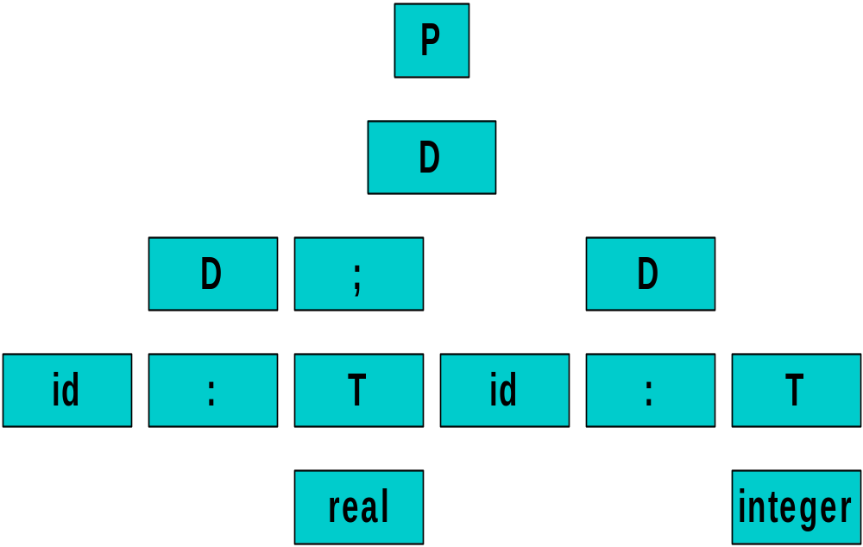
例 x:real; i:integer 的翻译
D→id : T {enter( id.name, T.type, offset ); offset := offset + T.width}
offset=0
offset=8
offset=12
T.type=real
T.width=8
T.type=integer
T.width=4
enter(x,real,0)
enter(i,integer,8)

Slide 22
适合自上而下的翻译模式
P→ { offset := 0 } D
D→D ; D
D→id : T {enter( id.name, T.type, offset );
offset := offset + T.width}
T→integer {T.type := integer; T.width := 4}
T→real {T.type := real; T.width := 8}
T→array[ num ] of T₁
{T.type := array( num.val, T₁.type);
T.width := num.val * T₁.width}
T→↑T₁ {T.type := pointer( T₁.type); T.width := 4}

Slide 23
将自上而下的翻译模式改造为适合自底向上的翻译模式的方法
P→ { offset := 0 } D
改写为：
P→MD
M→ ε {offset := 0 }

Slide 24
既适合自上而下也适合自下而上的翻译模式
P→MD
M→ ε {offset := 0 }
D→D ; D
D→id : T {enter( id.name, T.type, offset );
offset := offset + T.width}
T→integer {T.type := integer; T.width := 4}
T→real {T.type := real; T.width := 8}
T→array[ num ] of T₁
{T.type := array( num.val, T₁.type);
T.width := num.val * T₁.width}
T→↑T₁ {T.type := pointer( T₁.type); T.width := 4}

Slide 25
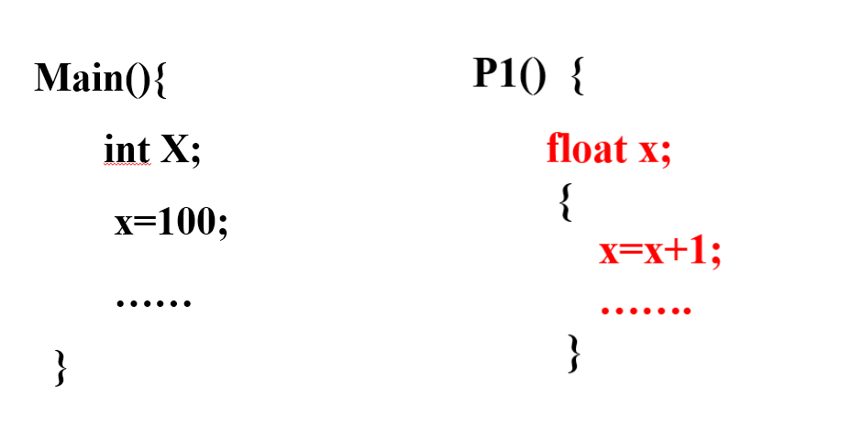
讨论:
1.多程序结构中，如何解决同名变量的存贮分配问题？

Slide 26
讨论:
2.进一步讨论：嵌套程序结构中，如何解决非局部数据的访问？
Procedure P1
Int x;
Procedure P11
Begin
x=x+1;
end
Begin
end

Slide 27
7.2.3 嵌套过程中声明语句的翻译
嵌套过程中声明语句文法定义如下：
P → prog id (input, output) D ; S
D → D ; D | id : T | proc id D ; S
T → integer | real |
T→array[ num ] of T₁
T→↑T₁

Slide 28

例 一个带有嵌套的pascal程序
program sort(input,output);
var a:array[0..10] of integer;
x:integer;
begin … end；
procedure readarray;
var i:integer; begin …a…end；
procedure exchange(i:integer,j:integer);
begin x:=a[i];a[i]:=a[j];a[j]:=x;end；
procedure quicksort(m,n:integer);
var k:integer; v:integer;
begin … end；
function partition(y,z:integer):integer;
var i :integer;j:integer;
begin …a…
…v…
…exchange(i,j)…end;

Slide 29
7.2.3 嵌套过程中声明语句的翻译
嵌套说明的程序结构首先要解决的问题是：非局部数据的访问
综合上述情况，对于程序结构采用分程
序结构的程序来说，要解决的问题是：
1。局部数据的访问
2.非局部数据的访问
解决方法:1.为每一个过程建立一个符号表
2.符号表之间建立指针

Slide 30
7.2.3 嵌套过程中声明语句的翻译
具体翻译时，每当碰到过程说明 D→proc id;D1;S时,便创建一张符号表,并且把D1中的所有说明都填入此符号表中
新表中有一个指针，指向其直接外围过程符号表,用于解决非局部数据的访问
过程名id 作为直接外围过程的局部名字记录在直接外围过程符号表中；
同时还要在直接外围过程符号表中增加一个指向该过程D1符号表的指针

Slide 31
sort
嵌套过程的符号表
Nil header
x
a
readarray
exchange
quicksort
readarray
header
i
exchange
header
quicksort
patition
Header
I
k
patition
Header
I
j
辛明影

Slide 32
7.2.3 嵌套过程中声明语句的翻译
语义动作用到的两个栈
table存放指向过程符号表的指针
offset存放分配变量的字节数(相对地址)
语义动作用到的函数
  mktable(previous)：创建一个新的符号表；
  enter(table, name, type, offset)
  addwidth(table, width)：记录符号表的大小；
  enterproc(table, name, newtable)
  把内嵌过程的名字和符号表指针填入table中；

Slide 33
7.2.3嵌套过程中声明语句的翻译
P → prog id (input,output) M D; S {addwidth (top(tblptr), top(offset)); pop(tblptr); pop(offset) }
M → ε {t := mktable(nil);
push(t,tblptr); push(0,offset) }
D → D₁ ; D₂
D → proc id ;N D₁; S {t := top(tblptr);
addwidth(t,top(offset));pop(tblptr);pop(offset);
enterproc(top(tblptr),id.name,t) }
N → ε {t := mktable(top(tblptr) );
push(t,tblptr); push(0,offset) }
D→id:T {enter(top(tblptr),id.name,T.type,top(offset));
top(offset)：=top（offset）+ T.width}

Slide 34
7.2.3嵌套过程中声明语句的翻译
例：
program sort()
procedure readarray; begin ……end；
procedure exchange; begin..... end；
rocedure quicksort()
function partition() begin...end;
begin … end；
begin … end

Slide 35
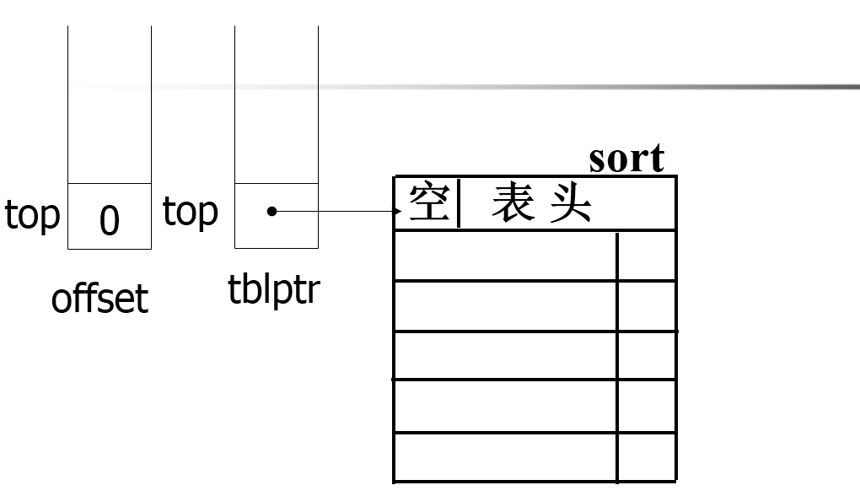
M → ε
{t := mktable(nil);
push(t,tblptr); push(0,offset) }

Slide 36
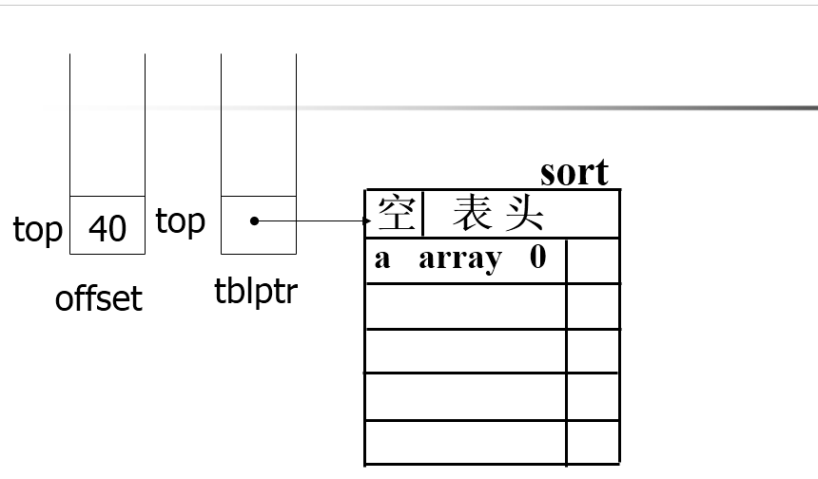
program sort(input,output);
var a:array[0..10] of integer;
x:integer;
D→id:T {enter(top(tblptr),id.name,T.type,top(offset));
top(offset)：=top（offset）+ T.width}

Slide 37
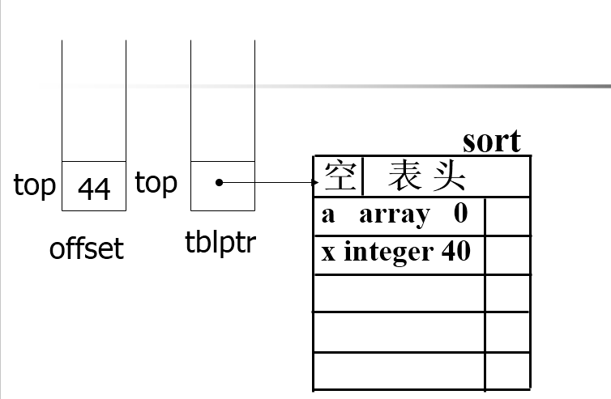
program sort(input,output);
var a:array[0..10] of integer;
x:integer;
D→id:T {enter(top(tblptr),id.name,T.type,top(offset));
top(offset)：=top（offset）+ T.width}

Slide 38
program sort()
procedure readarray;
procedure exchange; ；
rocedure quicksort()
function partition()
begin … end；
begin … end
sort
空
表 头
top
44
top
a array 0
offset
tblptr
x integer 40
N → ε
{t := mktable(top(tblptr) );
push(t,tblptr); push(0,offset) }

Slide 39
top
0
top
sort
空
表 头
44
a array 0
offset
tblptr
x integer 40
readarrary
N → ε
{t := mktable(top(tblptr) );
push(t,tblptr); push(0,offset) }
表 头

Slide 40
top
4
top
sort
空
表 头
44
a array 0
offset
tblptr
x integer 40
procedure readarray;
var i:integer; begin …a…end；
readarrary
D → proc id ;N D1; S
{t := top(tblptr) addwidth(t,top(offset));
pop(tblptr);pop(offset); enterproc(top(tblptr),id.name,t) }
表 头
i integer 0

Slide 41
sort
top
top
空
表 头
44
a array 0
offset
tblptr
x integer 40
readarray
指向readarray
readarrary
D → proc id ;N D1; S
{t := top(tblptr) addwidth(t,top(offset));
pop(tblptr);pop(offset); enterproc(top(tblptr),id.name,t) }
表 头 4
i integer 0

Slide 42
top
0
top
sort
空
表 头
44
a array 0
offset
tblptr
x integer 40
readarray
指向readarray
readarrary
exchange
表 头 4
表 头
i integer 0

Slide 43
sort
top
空
表 头
44
top
a array 0
offset
tblptr
x integer 40
readarray
指向readarray
exchange
指向exchange
readarrary
exchange
表 头 4
表 头 0
i integer 0

Slide 44
top
0
top
sort
空
表 头
44
a array 0
offset
tblptr
x integer 40
readarray
指向readarray
exchange
指向exchange
readarrary
exchange
quicksort
表 头 4
表 头 0
表 头
i integer 0

Slide 45
top
4
top
sort
空
表 头
44
a array 0
offset
tblptr
x integer 40
readarray
指向readarray
exchange
指向exchange
readarrary
exchange
quicksort
表 头 4
表 头 0
表 头
i integer 0
k integer 0

Slide 46
top
8
top
sort
空
表 头
44
a array 0
offset
tblptr
x integer 40
readarray
指向readarray
exchange
指向exchange
readarrary
exchange
quicksort
表 头 4
表 头 0
表 头
i integer 0
k integer 0
v integer 4

Slide 47
top
0
top
8
sort
空
表 头
44
a array 0
offset
tblptr
x integer 40
readarray
指向readarray
exchange
指向exchange
readarrary
exchange
quicksort
表 头 4
表 头 0
表 头
i integer 0
k integer 0
partition
v integer 4
表 头

Slide 48
top
4
top
8
sort
空
表 头
44
a array 0
offset
tblptr
x integer 40
readarray
指向readarray
exchange
指向exchange
readarrary
exchange
quicksort
表 头 4
表 头 0
表 头
i integer 0
k integer 0
partition
v integer 4
表 头
i integer 0

Slide 49
top
8
top
8
sort
空
表 头
44
a array 0
offset
tblptr
x integer 40
readarray
指向readarray
exchange
指向exchange
readarrary
exchange
quicksort
表 头 4
表 头 0
表 头
i integer 0
k integer 0
partition
v integer 4
表 头
i integer 0
j integer 4

Slide 50
8
top
sort
top
空
表 头
44
a array 0
offset
tblptr
x integer 40
readarray
指向readarray
exchange
指向exchange
readarrary
exchange
quicksort
表 头 4
表 头 0
表 头
i integer 0
k integer 0
partition
v integer 4
表 头 8
partition
i integer 0
j integer 4

Slide 51
sort
空
表 头
top
44
top
a array 0
offset
tblptr
x integer 40
readarray
指向readarray
exchange
指向exchange
quicksort
readarrary
exchange
quicksort
表 头 4
表 头 0
表 头 8
i integer 0
k integer 0
partition
v integer 4
表 头 8
partition
i integer 0
j integer 4

Slide 52
sort
空
表 头 44
top
top
a array 0
offset
tblptr
x integer 40
readarray
指向readarray
exchange
指向exchange
quicksort
readarrary
exchange
quicksort
表 头 4
表 头 0
表 头 8
i integer 0
k integer 0
partition
v integer 4
表 头 8
partition
i integer 0
j integer 4

Slide 53
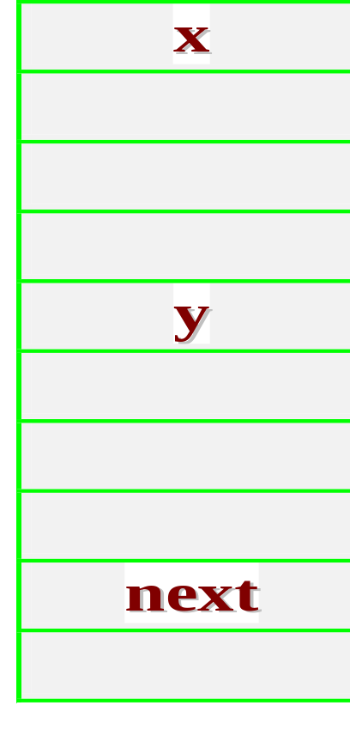
7.2.4记录的翻译
空间分配
  设置首地址和各元素的相对地址
  大于所需的空间 (对齐)
例：
  struct Node {
  int x, y;
  struct node *next;
  } node;
0
4
8

Slide 54
7.2.4 记录的翻译
符号表及有关表格处理
  为每个记录类型单独构造一张符号表
  将域名id的信息(名字、类型、字节数)填入到该记录的符号表中
  所有域都处理完后，offset将保存记录中所有数据对象的宽度总和
  T.type通过将类型构造器record应用于指向该记录符号表的指针获得

Slide 55
7.2.4 记录的翻译
T → record D end
T → record L D end
{T.type := record(top(tblptr));
T.width := top(offset);
pop(tblptr); pop(offset) }
L → ε {t := mktable(nil);
push(t,tblprt);push(0,offset)}

Slide 56
7.3 赋值语句的翻译
翻译的需求
充分了解各种语言现象的语义
  包括：控制结构、数据结构、单词
  充分了解它们的实现方法
目标语言的语义
  了解中间代码的语义
  了解运行环境

Slide 57
辅助子程序与语义属性设置
辅助子程序
  gencode(code)，emit(code)：产生一条中间代码
  newtemp：产生新的临时变量
  lookup：检查符号表中是否出现某名字
语义属性设置
  中间代码序列：code
  地址：addr
  下一条四元式序号：nextquad

Slide 58
7.3.1 简单赋值语句的翻译
用于翻译的文法：
S → id := E
E → E₁ + E₂
E → −E₁
E → (E₁)
E → id

Slide 59
7.3.1 简单赋值语句的翻译
S → id := E {p := lookup(id.name);
if p ≠ nil then
emit( p, ‘:=’, E.addr)
else error }
E → E₁ + E₂ {E.addr := newtemp;
emit(E.addr,‘:=’,E₁.addr,‘+’,E₂.addr)}
E → −E₁ {E.addr := newtemp;
emit(E.addr,‘:=’,‘uminus’,E₁.addr)}
E → (E₁) {E.addr := E₁.addr }
E → id {p := lookup(id.name);
if p ≠ nil then E.addr := p else error }

Slide 60
临时名字的重用
大量临时变量的使用对优化有利
大量临时变量会增加符号表管理的负担
也会增加运行时临时数据占的空间
E → E₁ + E₂的动作产生的代码的一般形式为
计算E₁到t₁
计算E₂到t₂
t₃ := t₁ + t₂ (( ))((( )( ))( ))
临时变量的生存期像配对括号那样嵌套或并列

Slide 61
基于临时变量生存期特征的三地址代码
引入一个计数器c，它的初值为0。每当临时变量仅作为运算对象使用时，c减去1；每当要求产生新的临时名字时，使用$c并把c增加1。
x := a ∗ b + c ∗ d − e ∗ f
语 句 | 计数器c的值
 | 0
$0 := a ∗ b | 1
$1 := c ∗ d | 2
$0 := $0 + $1 | 1
$1 := e ∗ f | 2
$0 := $0 − $1 | 1
x := $0 | 0

Slide 62
7.3.2 复杂赋值语句的翻译
----带数组元素的赋值语句
数组说明的翻译
符号表及有关表格(内情向量)的处理
维数、下标上界、下标下界、类型等
首地址、需用空间计算
按行存放、按列存放——影响具体元素地址的计算
数组元素引用的翻译
  完成上下界检查
  生成相对地址计算的代码

Slide 63
1. 数组元素的寻址
回顾一下数组地址的计算过程
任一数组元素A[i₁,i₂, ……i_{n}]的地址为：
D=a+(i₁-l₁) d₂d₃…… d_{n}
+(i₂-l₂) d₂ d₂ …… d_{n}
……
+ (i_{n-1}-l_{n-1}) d_{n +} (i_{n}-l_{n})

Slide 64
1. 数组元素的寻址
整理后不变的部分：
C=(…(l₁ d₂ +l₂)d₃₊ l₃)d₄₊ …+l_{n-1})d_{n}+l_{n}
变量部分：
v= (…(i₁ d₂ +i₂) d₃₊ i₃) d₄₊ …+ i_{n-1}) d_{n+} i_{n}
任一数组元素A[i₁,i₂, ……i_{n}]的地址:
addr=a-c+v

Slide 65
数组地址计算中变量部分存在的递归关系:
Ａ[i₁]地址：v= i₁
Ａ[i₁,i₂]地址：v= i₁ d₂ +i₂=a[i₁] d₂ +i₂
Ａ[i₁,i₂,i₃]地址：
v= (i₁ d₂ +i₂) d₃+ i₃ =Ａ[i₁,i₂] d₃+ i₃
Ａ[i₁,i₂,i₃,..,i_{n}]地址:
v= (…(i₁ d₂ +i₂) d₃+ i₃) d₄+ …+ i_{n-1}) d_{n}+ i_{n}
=Ａ[i₁,i₂,i₃,..,i_{n-1}] d_{n}+ i_{n}

Slide 66
2.目标代码结构
(1)a[i₁,….,i_{n}]的目标代码结构：
t1: =v
t2:=base-c
t3:=t2[t1]
(2)x=a[i₁,….,i_{n}]的目标代码结构：
t1: =v
t2:=base-c
t3:=t2[t1]
x:=t3

Slide 67
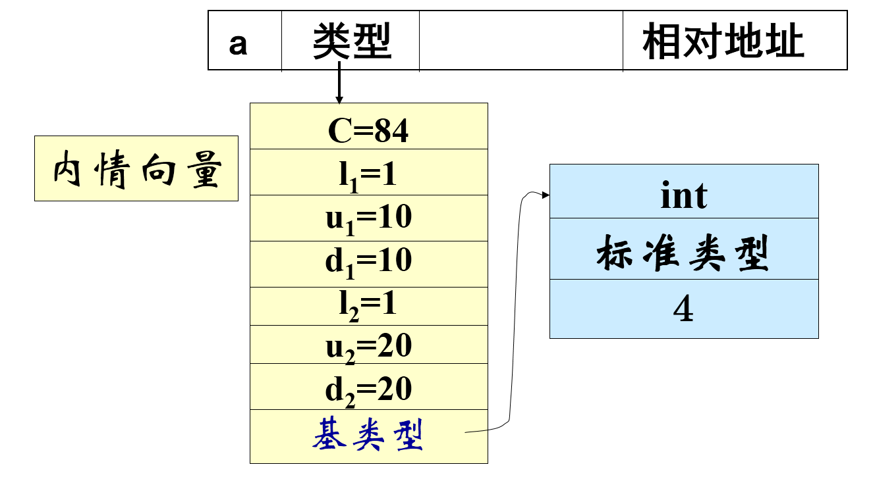
3、数组类型的信息组织：
VAR a:ARRAY [1..10,1..20] OF int;
符号表中的信息可组织如下：

Slide 68
4.数组元素地址计算的翻译方案设计
(1)下标变量访问的产生式
L → id[Elist] | id
Elist → Elist, E | E
需将产生式改写为：
L → Elist ] | id
Elist → Elist, E | id[E

Slide 69
(2)翻译方案设计 中用到的属性和函数
函数
  limit(array, j)，返回数组array第j维的维长n_{j}
属性
  Elist.array，用来记录指向符号表中相应数组名字表项的指针。
  Elist.ndim，用来记录Elist中下标表达式的个数，即数组的维数。
  Elist.addr，用来临时存放Elist的下标表达式计算出来的值,既e_{m} 的值。

Slide 70
L有两个属性值：
L.addr和L.offset
L.addr:如果L为一个简单名字，则L.addr为指向该名字在符号表中的入口的指针；
如果L是一个数组元素名字，则L.addr为数组计算中的常数部分，base-c
L.offset=null:表示L为一个简单名字
L.offset不为空，表示数组元素引用,里面存放的是数组地址变量部分

Slide 71
5.数组元素地址计算的翻译方案设计
地址计算变量部分：
((i₁*d₂+i₂)*d₃+i₃)*d₄+……
可利用递归公式计算：
e₁= i₁
e₂=e₁*d₂+i₂
e₃=e₂*d₃+i₃
。。。。。
e_{m}=e_{m-1}*d_{m}+i_{m}

Slide 72
7.3.3 带有数组引用的赋值语句的翻译
E → E + E
E → (E)
S → L := E
ME
E → L
L → Elist]
L → id
Elist → Elist,E
Elist → id[E
M→ε

Slide 73
7.3.3 带有数组引用的赋值语句的翻译
翻译模式如下：
2．E→E1＋E2
｛E.addr：＝newtemp;
emit（E.addr＝E₁．addr＋E₂.addr）｝
3．E→（E1）
{ E.addr ：＝E1.addr}

Slide 74
7.3.3 带有数组引用的赋值语句的翻译
8． Elist→id[E
8． Elist→id[E
｛ Elist.addr=E.addr;
Elist.ndim=1：
Elist.array＝id.addr }

Slide 75
应用递归公式扫描下一个下标表达式
7．Elist→Elist1,E
{ t＝newtemp;
m＝Elist1．ndim＋1；
emit（t = Elist1.addr *
limit （Elist1.array,m））；
emit（t = t ＋E.addr）；
Elist.array＝Elist1．array;
Elist.addr=t;
Elist.ndim＝m
｝
应用递归公式扫描下一个下标表达式
7．Elist→Elist1,E
e_{m-1}*d_{m}
e_{m-1}*d_{m}+i_{m}

Slide 76
7.3.3 带有数组引用的赋值语句的翻译
5． L→Elist]
5． L→Elist]
｛L.addr=newtemp;
emit（L.addr=Elist.array－ c)
L.offset=newtemp;
emit（L.offset=w*Elist.addr)}

Slide 77
一个空的offset表示一个简单的名字：
6． L→ld
{ L.addr=id.addr;
L.offset=null }
使用索引来获得地址L.addr[L.offset] 的内容：
4． E→L
｛if L.offset＝null then
E.addr:＝L.addr
else
emit(E.addr=L.addr[L.offset])
}

Slide 78
0．M→ε
｛S.addr：＝L.addr;
S.offset=L.offset｝
1．S→L ： ＝ ME
｛if S. offset＝null
then emit(S.addr＝E.addr) else
emit（S.addr[S.offset]= E. addr）}

Slide 79
例：数组A[10,20]，
即n1=10, n2= 20;
C=（（l1*n2）＋l2）*w
=(1*20 ＋1）*4＝84。
求X＝A[y,z]的地址

Slide 80
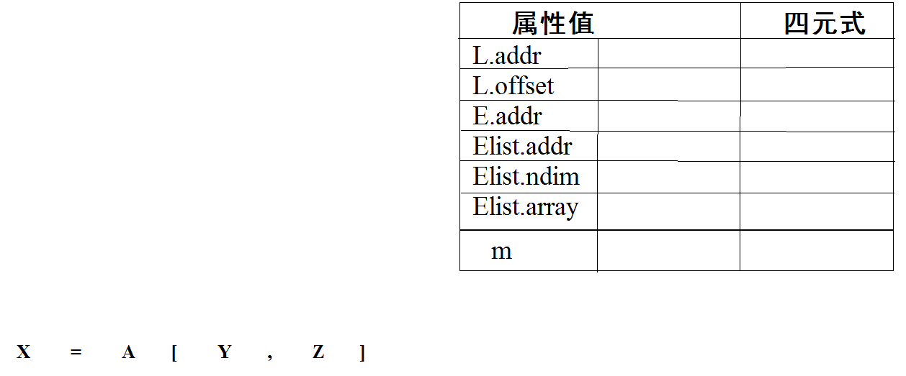
1.初始状态

Slide 81
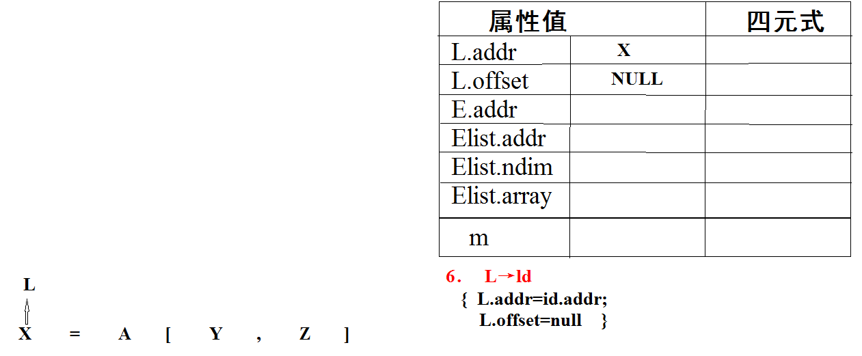
2.X归约成L后

Slide 82
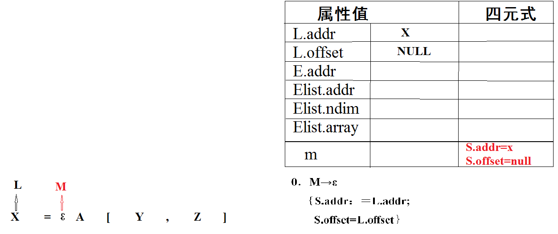
3. ε归约成M后

Slide 83
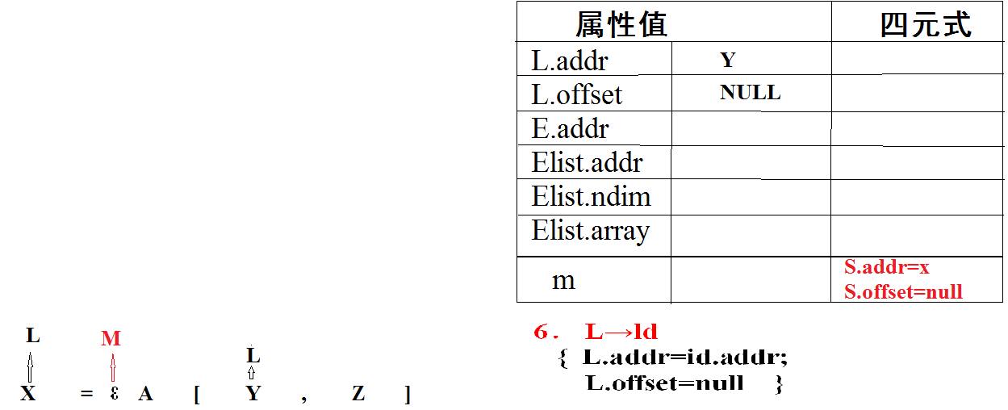
4.Y归约成L后

Slide 84
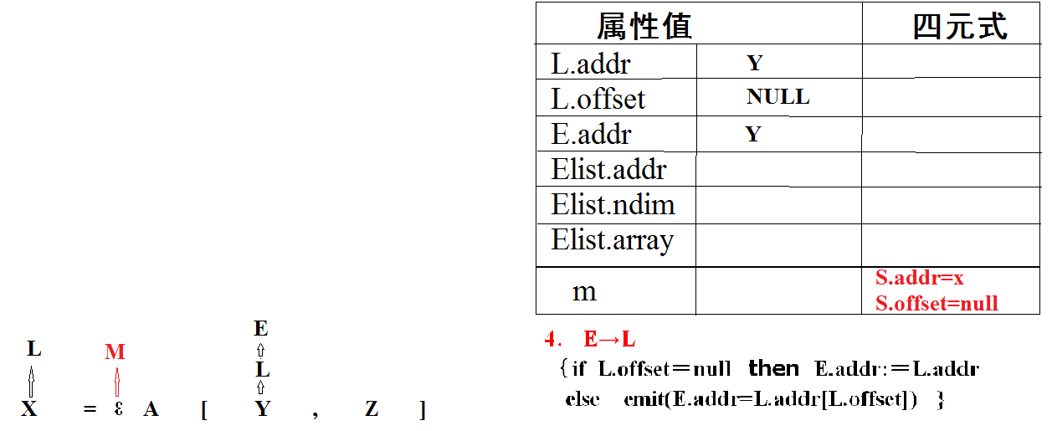
5.L归约成E后

Slide 85
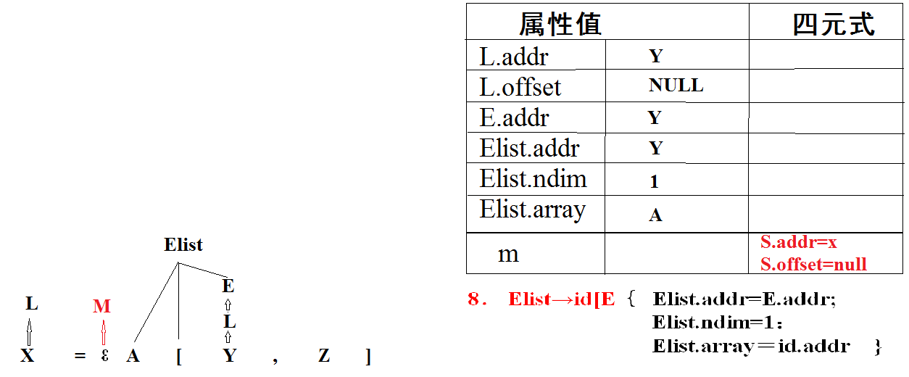
6.A[E归约成Elist后

Slide 86
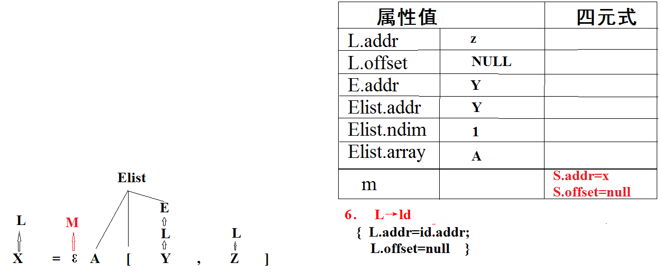
7.z归约成L后

Slide 87
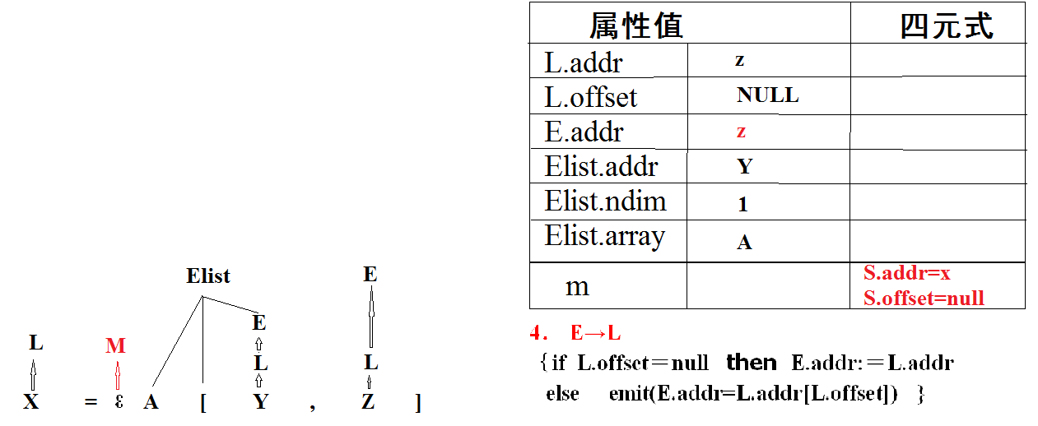
8.L归约成E后

Slide 88
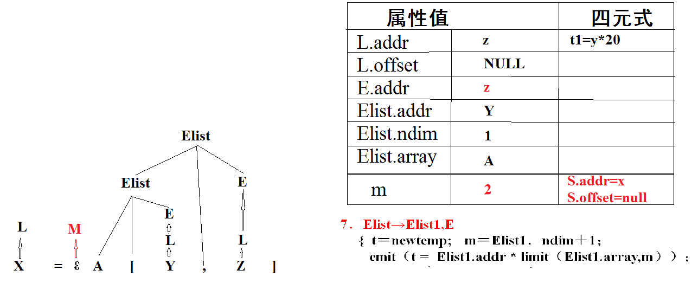
9.Elist,E归约成E后

Slide 89
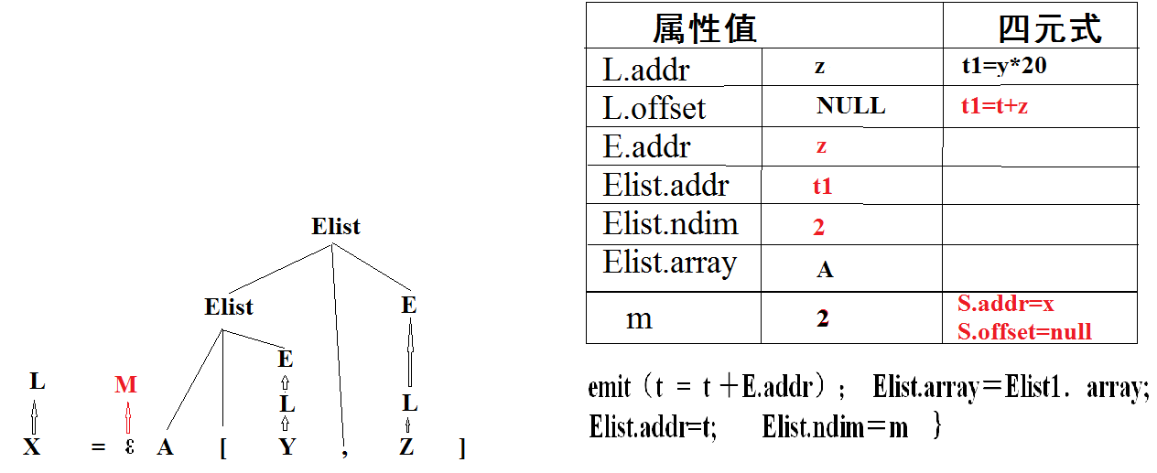
9.Elist,E归约成E后

Slide 90
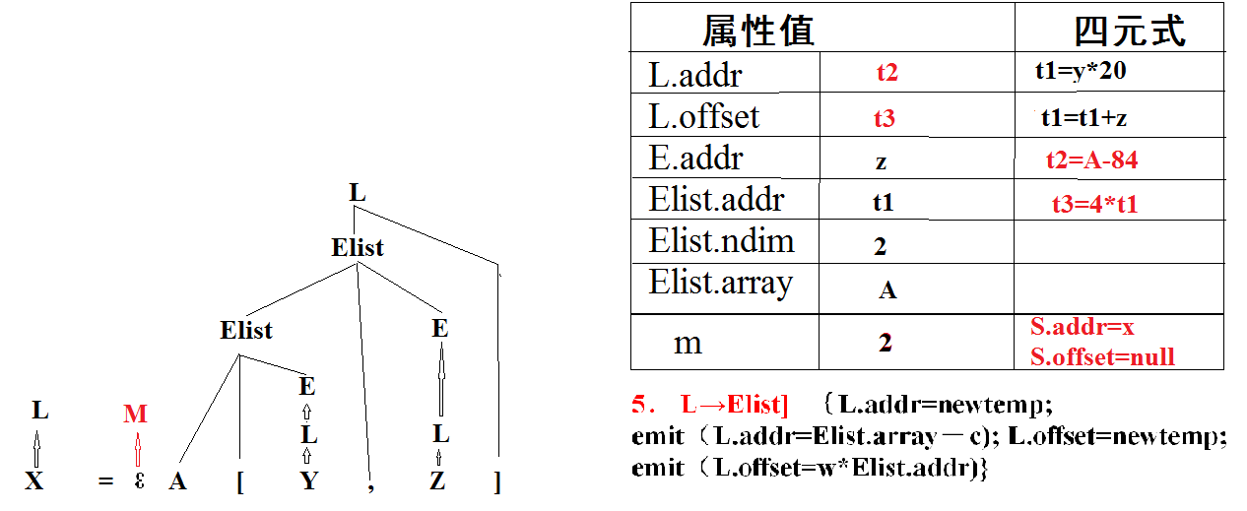
10.Elist]归约成L后

Slide 91
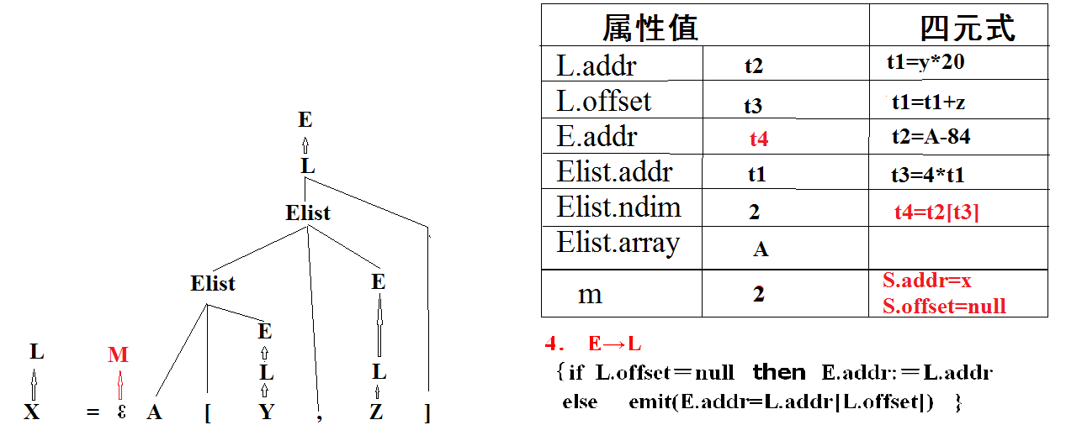
11.L归约成E后

Slide 92
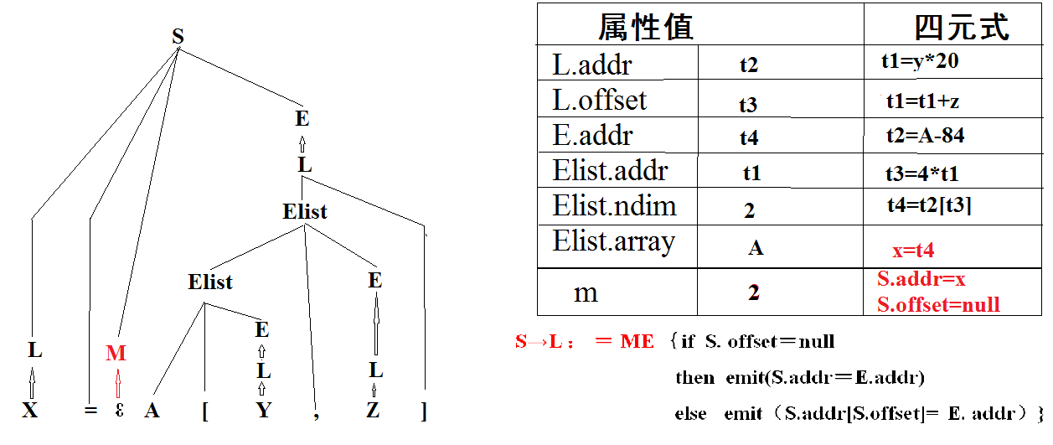
12.L=ME归约成S后

Slide 93
该赋值语句在分析中被翻译成如下三地址语句序列：
t1：= y*20
t1：= t1＋z
t2：= A-84
t3: = 4*t1
t4：= t2[t3]
x : = t4
注意：20、84、4都是编译中引入的常量。

Slide 94
7.4 控制结构的翻译
高级语言的控制结构
  顺序结构 begin 语句; … ；语句end
高级语言的控制结构
分支结构 if_then_else、if_then
  switch、case
循环结构 while_do、do_while
  for、repeat_until
goto语句、调用、返回
三地址码
  goto n (j, _, _, n)
  if x relop y goto n (jrelop, x, y, n)

Slide 95
7.4.1 布尔表达式的翻译
基本文法
B → B₁ or B₂ | B₁ and B₂ | not B₁ | (B₁) | E₁ relop E₂ | true | false
处理方式
  1.数值表示法(与算术表达式的处理类似)
    真：B.addr = 1
    假：B.addr = 0
2.真假出口表示法(作为其他语句的条件改变控制流程，隐含着程序中的位置)
    真出口：B.true
    假出口：B.false

Slide 96
一.用数值表示布尔值的翻译
a or b and not c
  t₁:=not c
  t₂:=b and t₁
  t₃:=a or t₂
a<b
  100: if a<b goto 103
  101: t:=0
  102: goto 104
  103: t:=1
  104

Slide 97
用数值表示布尔值的翻译
B → B₁ or B₂ {B.addr := newtemp;
gencode(B.addr':='B₁.addr‘or'B₂.addr)}
B → B₁ and B₂ {B.addr := newtemp;
gencode(B.addr':='B₁.addr‘and'B₂.addr)}
B → not B₁ {B.addr := newtemp;
gencode(B.addr':= ' 'not'B₁.addr)}

Slide 98
用数值表示布尔值的翻译
B → ( B₁ ) {B.addr:= B₁.addr}
B → E₁ relop E₂ {B.addr := newtemp;
gencode('if‘E₁.addr relop.op E₂.addr'goto'nextquad+3);
gencode(B.addr ':= ''0') ;
gencode('goto'nextquad+2);
gencode(B.addr ':= ''1')}
B → true {B.addr:= newtemp; gencode(B.addr ':= ''1')}
B → false {B.addr:= newtemp; gencode(B.addr ':= ''0')}

Slide 99
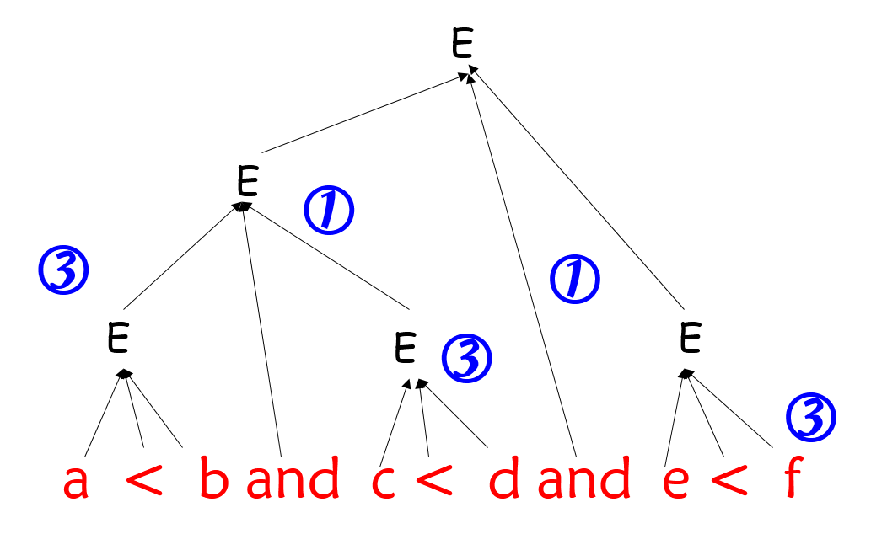
例：布尔表达式 a<b and c<d and e<f对应的语法树
语义动作执行顺序： ③ ③ ① ③ ①

Slide 100
例：布尔表达式 a<b and c<d and e<f可以生成如下的三地址码
100:if a<b goto 103
101:t1=0
102:goto 104
103:t1=1
108:t3=t1 and t2
109:if e<f goto 112
110:t4=0
111:goto 113
112:t4=1
{E.addr=newtemp;
emit(E.addr ‘ =’
E1.addr
‘and’E2.addr)}
{E.addr=newtemp;
emit(‘if’ id1.addr
relop.op
id2.addr ‘goto’
nextstart+3)
emit(E.addr ‘= ’ ‘0’)
emit(‘goto’ nextstart+2)
emit(E.addr ‘= ’ ‘1’)}
{E.addr=newtemp;
emit(‘if’ id1.addr
relop.op
id2.addr ‘goto’
nextstart+3)
emit(E.addr ‘= ’ ‘0’)
emit(‘goto’ nextstart+2)
emit(E.addr ‘= ’ ‘1’)}
104:if c<d goto 107
105:t2=0
106:goto 108
107:t2=1
113:t5=t3 and t4
{E.addr=newtemp;
emit(E.addr ‘ =’
E1.addr ‘and
’E2.addr)}

Slide 101
例对a<b and c<d and e<f的翻译
100: if a<b goto 103 107: t2 := 1
101: t1:= 0 108: t3=t1 and t2
102: goto 104 109: if e<f goto 112
103: t1 := 1 110: t4=0
104: if c<d goto 107 111: goto 113
105: t2 := 0 112: t4=1
106: goto 108 113: t5=t3 and t4

Slide 102
二. 用逻辑值表示的布尔表达式的翻译
属性 (继承属性)
  B.true，B为真时控制到达的位置；
  B.false，B为假时控制到达的位置。
a<b
  if a<b goto B.true
  goto B.false
B→B₁ or B₂
  如果B₁为真，则立即可知B为真，即B₁.true与B.true相同；
  如果B₁为假，则必须计算B₂的值，令B₁.false为B₂的开始
  则B₂的真假出口分别与B的真假出口相同

Slide 103
简单布尔表达式的翻译示例
——例a<b or c<d and e<f
if a<b goto Ltrue
goto L₁
L₁:if c<d goto L₂
goto Lfalse
L₂:if e<f goto Ltrue
goto Lfalse

Slide 104
7.4.3 布尔表达式的控制流翻译
二. 用逻辑值表示的布尔表达式的翻译
B → B₁ or B₂ {B₁.true:=B.true; B₁.false:=newlabel;
B₂.true=B.true; B₂.false:=B.false;
B.code := B₁.code||gencode(B₁.false’:’)||B₂.code}
B → B₁ and B₂ {B₁.true:= newlabel; B₁.false:= B.false;
B₂.true=B.true; B₂.false:=B.false;
B.code := B₁.code||gencode(B₁.true’:’)||B₂.code}
B → not B₁ {B₁.true:=B.false; B₁.false:=B.true；
B.code :=B₁.code}

Slide 105
7.4.3 布尔表达式的控制流翻译
二. 用逻辑值表示的布尔表达式的翻译
B → ( B₁ ) {B₁.true:=B. true; B₁.false:=B.false；
B.code:=B₁.code}
B → E₁ relop E₂
{B.code:=gencode(‘if’E₁.addr relop E₂.addr‘goto’B.true)；
|| gencode('goto' B.false)}
B → true {B.code:=gencode( 'goto' B.true)}
B → false {B.code:=gencode( 'goto' B.false)}

Slide 106
例： a<b and c<d and e<f的翻译
If a<b goto L1
Goto L.false
L1:if c<d goto L2
Goto L.false
L2:If e<fgoto L.true
Goto L.false

Slide 107
三. 混合模式的布尔表达式翻译
E → E₁ relop E₂│E₁ + E₂ │E₁ and E₂ │id
E₁ + E₂、 id 产生算术结果
E₁ relop E₂ 、E₁ and E₂产生布尔值
E₁ and E₂： E₁和E₂必须都是布尔型的
引入语义属性
  E.type: arith 或者bool
  E.true, E.false
  E.addr

Slide 108
三.混合模式的布尔表达式翻译
E → E₁ relop E₂
{E.type=bool
E.code := E₁.code||E_{2.}code||
gencode( ‘if’E₁.addr relop E₂.addr ‘goto‘E.true)||
gencode('goto'E.false)}

Slide 109
E → E₁ + E₂
{ E.type:=arith;
if E₁.type = arith and E₂.type=arith then begin
E.addr:=newtemp; E.code:= E₁.code ||E₂.code||
gencode(E.addr'='E₁.addr '+'E₂.addr) end
else if E₁.type = arith and E₂.type=bool then begin
E.addr:=newtemp;E₂.true:=newlabel; E₂.false:=newlabel;
E.code:=E₁.code ||E₂.code||
gencode(E₂.true‘:’E.addr ‘:=’E₁.addr+1)||//E₂为真取1
gencode(‘goto’ nextquat+2) ||
gencode(E₂.false‘:’E.addr ‘:=’E₁.addr)
else if …….}

Slide 110
混合模式布尔表达式的翻译示例
——例如：4+a>b-c and d
t₁=4+a
t₂=b-c
if t₁>t₂ goto L₁
goto Lfalse
L₁: if d goto Ltrue
goto Lfalse

Slide 111
7.4.2 常见控制结构的翻译
文法
  S → if B then S1
  S → if B then S1 else S2
  S → while B do S1
  S → begin Slist end
  Slist →Slist; S | S
B是控制结构中的布尔表达式
函数newlabel返回一个新的语句标号
属性B.true和B.false分别用于保存B为真和假时控制流要转向的语句标号

Slide 112
7.4.2 常见控制结构的翻译
S.code用来标记由S生成的中间代码
S.next的值是一个语句标号，它是S语句逻辑上的下一条语句的标号。
while语句中用S.begin保存语句的开始位置

Slide 113
7.4.2 常见控制结构的翻译
指向B.true
指向B.true
B.code
指向B.false
B.code
指向B.false
B.true:
B.true:
S₁.code
S₁.code
. . .
goto S.next
B.false:
S₂.code
(a) if-then
. . .
(b) if-then-else
S.begin:
指向B.true
B.code
指向B.false
S₁.code
B.true:
S₁.next:
S₁.code
S₂.code
. . .
goto S.begin
. . .
(d) S₁; S₂
(c) while-do
图7.25 if-then、if-then-else和while-do语句的目标代码结构

Slide 114
7.4.2 常见控制结构的翻译
S → if B then S₁
{B.true := newlabel;
B.false := S.next;
S₁.next := S.next;
S.code:=B.code||gencode(B.true,‘:’)||S₁.code }
指向B.true
B.code
指向B.false
B.true:
S₁.code
. . .
(a) if-then

Slide 115
7.4.2 常见控制结构的翻译
指向B.true
S → if B then S₁ else S₂
{B.true := newlabel;
B.false := newlabel;
S₁.next := S.next;
S₂.next := S.next;
S.code :=B.code||gencode(B.true,‘:’)||S₁.code ||
gencode(‘goto’,S.next)||gen(B.false,‘:’)||S₂.code}
B.code
指向B.false
B.true:
S₁.code
goto S.next
B.false:
S₂.code
. . .
(b) if-then-else

Slide 116
7.4.2 常见控制结构的翻译
S → while B do S₁
{S.begin:= newlabel;
B.true := newlabel;
B.false := S.next;
S₁.next := S.begin;(if ,do,continue/break)
S.code:=gencode(S.begin,‘:’)||B.code||
gencode(B.true,‘:’)||S₁.code||
gencode(‘goto’,S.begin)}
S.begin:
指向B.true
B.code
指向B.false
B.true:
S₁.code
goto S.begin
. . .
(c) while-do

Slide 117
7.4.2 常见控制结构的翻译
S → S₁; S₂
{S₁.next:=newlabel;S₂.next:=S.next;
S.code:=S₁.code||gencode(S₁.next,‘:’)||S₂.code}
S₁.code
S₁.next:
S₂.code
. . .
(d) S₁; S₂

Slide 118
7.5 回填
两遍扫描
从给定的输入构造出一棵语法树；
对语法树按深度优先进行遍历,在遍历过程中执行语法制导定义中给出的翻译动作
效率较低

Slide 119
7.5 回填
一遍扫描—语法制导翻译技术
If a<b then a=1 else b=1
先产生暂时没有填写目标标号的转移指令
  if a<b goto ___
  goto ___
对于每一条这样的指令作适当的记录，建一个链表
    B.truelist：if a<b goto ___
    B.falselist：goto ___
一旦确定了目标标号,再将它“回填”到相应的指令中

Slide 120
7.5 回填
翻译模式用到如下三个函数：
1．makelist(i)：创建一个只包含i的新表，i
是四元式数组的一个索引(下标)，或者说
i是四元式代码序列的一个标号。
2．merge(p1, p2)：合并由指针p1和p2指向
的两个表并且返回一个指向合并后的表的
指针。
3．backpatch(p，i)：把i作为目标标号回填到
p所指向的表中的每一个转移指令中去。
此处的“表”都是为“回填”所拉的链

Slide 121
②．merge(p1，p2)：连接由指针p1和p2指向的两个表并且返回一个指向连接后的表的指针。 Merg(p1,p2)=
P1 p2=0
P2 p2≠0
代码描述：
function MERG(P1,P2):POITER
{ IF P2=0
THEN merg=P1
ELSE { P=P2
while 四元式P的第4分量不为0 do
{ P=四元式P的第4分量内容}
把P1填入四元式P的第4分量
MERG=P2 }

Slide 122
  100 (J<,a,b, 102 )
101 (j , , , )
P1
102 (J< ,c ,d , 104)
103 (j , , , )
P2
101
P
If a<b and c<d and e<f then s1 else s2

Slide 123
③．backpatch（p，t）：把t作为目标标号回填到p所指向的表中的每一个转移指令中去。此处的“表”都是为“反填”所拉的链.代码如下：
Procedure BACKPATCH(P,t）
{Q=P
while Q ≠0 do
{L=四元式Q的第4分量内容;
把t填入四元式Q的第4分量；
Q=L; }
}

Slide 124
(j<,a,b, 102)
(j, , , )
t
102 (j<,c,d, 104 )
103 (j, , , 101 )
L
t
104 (j<,e ,f, )
105 (j, , ,103)
Q
t
P
If a<b and c<d and e<f then s1 else s2

Slide 125

7.5.1 布尔表达式的回填式翻译
B → B₁ or B₂
{backpatch(M.falselist, M.quad);
B.truelist:=merge(M.truelist, B₂.truelist);
B.falselist := B₂.falselist}
M → ε
{M.quad:=nextquad
M.truelist:=B.truelist);
M.falselist := B.falselist }
B₁.falselist
B₁.truelist
B₁的代码
or
M.quad
B₂.falselist
B₂.truelist
B₂的代码
B.falselist
B.truelist

Slide 126
7.5.1 布尔表达式的回填式翻译
B → B₁ and M B₂
{backpatch(M.truelist, M.quad);
B.truelist := B₂.truelist;
B.falselist:=merge(M.falselist, B₂.falselist);}
B₁.truelist
B₁.falselist
B₁的代码
and
M.quad
B₂.truelist
B₂.falselist
B₂的代码
B.truelist
B.falselist

Slide 127
7.5.1 布尔表达式的回填式翻译
B → not B₁
{B.truelist := B₁.falselist;
B.falselist := B₁.truelist;}
B → (B₁ )
{B.truelist := B₁.truelist;
B.falselist := B₁.falselist;}

Slide 128
7.5.1 布尔表达式的回填式翻译
B → E₁ relop E₂
{ B.truelist:=makelist(nextquad);
B.falselist:=makelist(nextquad+1);
gencode(‘if’E₁.addr relop E₂.addr ‘goto-’);
gencode(‘goto-’) }

Slide 129
7.5.1 布尔表达式的回填式翻译
B → true
{B.truelist := makelist(nextquad);
gencode(‘goto-’)}
B → false
{B.falselist := makelist(nextquad);
gencode(‘goto-’)}

Slide 130
重新考虑表达式a＜b and c＜d and e＜f
一棵作了注释的分析树如下图所示
E
E₁₂
②
E₁
M
E₂
②
E₂₂
M
a<b
⑤
and
ε
⑧
and
ε
⑧
C<d
⑤
E<f
⑤

Slide 131
K:
K+1:
(J<,a,b, )
(j, , , )
K+2
语义动作执行顺序:
⑤⑧⑤②⑧⑤②
E.truelist= k
E.falselist=k+1
k+4
k+2
k+5
k+3
K+2:
K+3:
(J<,c,d, )
(j, , , )
K+4
M.quad:= k+2
M.truelist=K
M.falselist=k+1
K+1
k+4
k+2
K+4:
K+5:
(J<,e,f, )
(j, , , )
k+3
K+3
5 E →id₁ relop id₂
{E.truelist:= makelist(nextquad);
E.falselist:= makelist(nextquad+1);
emit(´if´id₁.place relop.op
id₂.place´goto—´);
emit(´goto—´); }
M → ε {M.quad:=nextquad
M.truelist=E.truelist
M.falselist=E.falselist }
5 E →id₁ relop id₂
{E.truelist:= makelist(nextquad);
E.falselist:= makelist(nextquad+1);
emit(´if´id₁.place relop.op
id₂.place´goto—´);
emit(´goto—´); }
2 E→E₁ AND ME₂
{backpatch(M.truelist,M.quad);
E.truelist:=E₂.truelist;
E.falselist:=merge(M.falselist,E₂.falselist);}
M → ε {M.quad:=nextquad
M.truelist=E.truelist
M.falselist=E.falselist }
5 E →id₁ relop id₂
{E.truelist:= makelist(nextquad);
E.falselist:= makelist(nextquad+1);
emit(´if´id₁.place relop.op
id₂.place´goto—´);
emit(´goto—´); }
2 E→E₁ AND ME₂
{backpatch(M.truelist,M.quad);
E.truelist:=E₂.truelist;
E.falselist:=merge(M.falselist,E₂.falselist);}

Slide 132
最终产生的代码序列为：
K (j<, a , b , k+2 )
k+1 (j , , , )
K+2 (j<, c , d , k+4 )
k+3 (j , , , k+1 )
K+4 (j<, e , b , )
k+5 (j , , , k+3 )
E.truelist
E.falselist

Slide 133
7.5.2 常见控制结构的回填式翻译
S → if B then M S₁
| if B then M₁ S₁ N else M₂ S₂
| while M₁ B do M₂ S₁
| S₁;M S₂
1.M → ε {M.quad := nextquad}
2.N → ε {N.nextlist:=makelist(nextquad);
gencode(‘goto -)}

Slide 134
if-then语句的回填式翻译
if
B的代码
B.falselist
B.truelist
3.S → if B then M S₁
{backpatch(B.truelist, M.quad)
S.nextlist:=merge(B.falselist, S₁.nextlist)}
then
M.quad
S^{⑴}的代码
S^{⑴} .nextlist
S.nextlist

Slide 135
if-then-else语句
的回填式翻译
if
B.truelist
B.falselist
B的代码
then
S^{⑴}.nextlist
M₁.quad
S^{⑴}的代码
N.nextlist
jmp -
S^{⑵}.nextlist
else
M₂.quad
S^{⑵}的代码
S.nextlist
4.S → if B then M₁ S₁ N else M₂ S₂
{backpatch(B.truelist, M₁.quad);
backpatch(B.falselist, M₂.quad);
S.nextlist:= merge(S₂.nextlist,merge(N.nextlist,S₁.nextlist))}

Slide 136
while语句的
回填式翻译
while
M₁.quad
B的代码
B.falselist
B.truelist
5.S → while M₁ B do M₂ S₁
{ backpatch(B.truelist,M₂.quad);
backpatch(S₁.nextlist,M₁.quad);
S.nextlist:=B.falselist;
gencode(‘goto’M₁.quad)}
S^{⑴} .nextlist
M₂.quad
do
S^{⑴}的代码
jmp M₁.quad
S.nextlist

Slide 137
语句序列的回填式翻译
S^{⑴}.nextlist
S^{⑴}的代码
M.quad
S^{⑵}.nextlist
S^{⑵}的代码
6.S → S₁;M S₂
{backpatch(S₁.nextlist, M.quad);
S.nextlist:=S₂.nextlist}
S.nextlist

Slide 138
例：
while a < b do
B₁
if c < d then
B₂
S₁ x := y+z
else
S₂ x := y-z

Slide 139
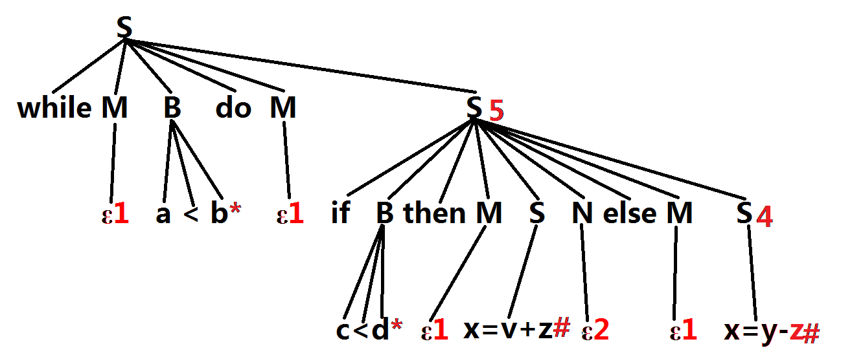
while a < b do if c < d then x := y+z else x := y-z
语义执行顺序：1 * 1 * 1 # 2 1 # 4 5

Slide 140
while a < b do if c < d then x := y+z else x := y-z
语义执行顺序：1 * 1 * 1 # 2 1 # 4 5
M1.quad＝K//循环开始
1.M → ε {M.quad := nextquad}

Slide 141
while a < b do if c < d then x := y+z else x := y-z
语义执行顺序：1 * 1 * 1 # 2 1 # 4 5
M1.quad＝K//循环开始
K： （J< ,a , b , ）
K+1: (J , , , )
B1.truelist=k
B1.falselise=k+1
B → E₁ relop E₂
{ B.truelist:=makelist(nextquad);
B.falselist:=makelist(nextquad+1);
gencode(‘if’E₁.addr relop E₂.addr ‘goto-’);
gencode(‘goto-’) }

Slide 142
while a < b do if c < d then x := y+z else x := y-z
语义执行顺序：1 * 1 * 1 # 2 1 # 4 5
M1.quad＝K//循环开始
K： （J< ,a , b , ）
K+1: (J , , , )
M2.quad＝K+2//循环体开始
B1.truelist=k
B1.falselise=k+1
1.M → ε {M.quad := nextquad}

Slide 143
while a < b do if c < d then x := y+z else x := y-z
语义执行顺序：1 * 1 * 1 # 2 1 # 4 5
M1.quad＝K//循环开始
K： （J< ,a , b , ）
K+1: (J , , , )
M2.quad＝K+2//循环体开始
K+2: （J< ,c , d , ）
K+3: (J , , , )
B1.truelist=k
B1.falselise=k+1
B2.truelist=k+2
B2.falselise=k+3
B → E₁ relop E₂
{ B.truelist:=makelist(nextquad);
B.falselist:=makelist(nextquad+1);
gencode(‘if’E₁.addr relop E₂.addr ‘goto-’);
gencode(‘goto-’) }

Slide 144
while a < b do if c < d then x := y+z else x := y-z
语义执行顺序：1 * 1 * 1 # 2 1 # 4 5
K： （J< ,a , b , ）
K+1: (J , , , )
M1.quad＝K//循环开始
M2.quad＝K+2//循环体开始
M3.quad＝K+4//then开始
K+2: （J< ,c , d , ）
K+3: (J , , , )
B1.truelist=k
B1.falselise=k+1
B2.truelist=k+2
B2.falselise=k+3
1.M → ε {M.quad := nextquad}

Slide 145
while a < b do if c < d then x := y+z else x := y-z
语义执行顺序：1 * 1 * 1 # 2 1 # 4 5
M1.quad＝K//循环开始
K： （J< ,a , b , ）
K+1: (J , , , )
M2.quad＝K+2//循环体开始
M3.quad＝K+4//then开始
K+2: （J< ,c , d , ）
K+3: (J , , , )
K+4: （=, y , z , t1 ）
K+5: (= , t1 , , x )
B1.truelist=k
B1.falselise=k+1
B2.truelist=k+2
B2.falselise=k+3
S → id := E {p := lookup(id.name);
if p ≠ nil then
gencode( p, ‘:=’, E.addr)
else error }

Slide 146
while a < b do if c < d then x := y+z else x := y-z
语义执行顺序：1 * 1 * 1 # 2 1 # 4 5
M1.quad＝K//循环开始
K： （J< ,a , b , ）
K+1: (J , , , )
M2.quad＝K+2//循环体开始
M3.quad＝K+4//then开始
K+2: （J< ,c , d , ）
K+3: (J , , , )
N.nextlist＝K+6//跳过S2
K+4: （=, y , z , t1 ）
K+5: (= , t1 , , x )
B1.truelist=k
B1.falselise=k+1
K+6: (J , , , )
B2.truelist=k+2
B2.falselise=k+3
2.N → ε {N.nextlist:=makelist(nextquad);
gencode(‘goto -)

Slide 147
while a < b do if c < d then x := y+z else x := y-z
语义执行顺序：1 * 1 * 1 # 2 1 # 4 5
M1.quad＝K//循环开始
K： （J< ,a , b , ）
K+1: (J , , , )
M2.quad＝K+2//循环体开始
M3.quad＝K+4//then开始
K+2: （J< ,c , d , ）
K+3: (J , , , )
M4.quad＝K+7//else开始
N.nextlist＝K+6//跳过S2
K+4: （=, y , z , t1 ）
K+5: (= , t1 , , x )
B1.truelist=k
B1.falselise=k+1
K+6: (J , , , )
B2.truelist=k+2
B2.falselise=k+3
1.M → ε {M.nextlist:=makelist(nextquad);

Slide 148
while a < b do if c < d then x := y+z else x := y-z
语义执行顺序：1 * 1 * 1 # 2 1 # 4 5
M1.quad＝K//循环开始
K： （J< ,a , b , ）
K+1: (J , , , )
M2.quad＝K+2//循环体开始
M3.quad＝K+4//then开始
K+2: （J< ,c , d , ）
K+3: (J , , , )
M4.quad＝K+7//开始
N.nextlist＝K+6//跳过S2
K+4: （=, y , z , t1 ）
K+5: (= , t1 , , x )
B1.truelist=k
B1.falselise=k+1
K+6: (J , , , )
B2.truelist=k+2
B2.falselise=k+3
K+7: （=, y , z , t1 ）
K+8: (= , t1 , , x )
S → id := E {p := lookup(id.name);
if p ≠ nil then
gencode( p, ‘:=’, E.addr)
else error }

Slide 149
while a < b do if c < d then x := y+z else x := y-z
语义执行顺序：1 * 1 * 1 # 2 1 # 4 5
M1.quad＝K//循环开始
K： （J< ,a , b , ）
K+1: (J , , , )
M2.quad＝K+2//循环体开始
M3.quad＝K+4//then开始
K+2: （J< ,c , d , ）
K+3: (J , , , )
K+4
M4.quad＝K+7//else开始
k+7
N.nextlist＝K+6//跳过S2
K+4: （=, y , z , t1 ）
K+5: (= , t1 , , x )
B1.truelist=k
B1.falselise=k+1
K+6: (J , , , )
B2.truelist=k+2
B2.falselise=k+3
K+7: （=, y , z , t1 ）
K+8: (= , t1 , , x )
4.S → if B then M₁ S₁ N else M₂ S₂
{backpatch(B.truelist, M₁.quad);
backpatch(B.falselist, M₂.quad);
S.nextlist:= merge(S₂.nextlist,merge(N.nextlist,S₁.nextlist))}

Slide 150
while a < b do if c < d then x := y+z else x := y-z
语义执行顺序：1 * 1 * 1 # 2 1 # 4 5
M1.quad＝K//循环开始
K： （J< ,a , b , ）
K+1: (J , , , )
M2.quad＝K+2//循环体开始
K+2: （J< ,c , d , ）
K+3: (J , , , )
K+4
k+7
N.nextlist＝K+6//跳过S2
K+4: （=, y , z , t1 ）
K+5: (= , t1 , , x )
B1.truelist=k
B1.falselise=k+1
K+6: (J , , , )
S.nextlist:= K+6
K+7: （=, y , z , t1 ）
K+8: (= , t1 , , x )
4.S → if B then M₁ S₁ N else M₂ S₂
{…..
S.nextlist:= merge(S₂.nextlist,merge(N.nextlist,S₁.nextlist))}

Slide 151
while a < b do if c < d then x := y+z else x := y-z
语义执行顺序：1 * 1 * 1 # 2 1 # 4 5
K： （J< ,a , b , ）
K+1: (J , , , )
M1.quad＝K//循环开始
K+2
M2.quad＝K+2//循环体开始
K+2: （J< ,c , d , ）
K+3: (J , , , )
K+4
k+7
K+4: （=, y , z , t1 ）
K+5: (= , t1 , , x )
B1.truelist=k
B1.falselise=k+1
K+6: (J , , , )
K+7: （=, y , z , t1 ）
K+8: (= , t1 , , x )
S.nextlist:= K+6
5.S → while M₁ B do M₂ S₁
{ backpatch(B.truelist,M₂.quad);
backpatch(S₁.nextlist,M₁.quad);
S.nextlist:=B.falselist;
gencode(‘goto’M₁.quad)}

Slide 152
while a < b do if c < d then x := y+z else x := y-z
语义执行顺序：1 * 1 * 1 # 2 1 # 4 5
K： （J< ,a , b , ）
K+1: (J , , , )
M1.quad＝K//循环开始
K+2
K+2: （J< ,c , d , ）
K+3: (J , , , )
K+4
k+7
K+4: （=, y , z , t1 ）
K+5: (= , t1 , , x )
B1.falselise=k+1
K+6: (J , , , )
K
K+7: （=, y , z , t1 ）
K+8: (= , t1 , , x )
S.nextlist:= K+6
5.S → while M₁ B do M₂ S₁
{ …..
backpatch(S₁.nextlist,M₁.quad);
S.nextlist:=B.falselist;
gencode(‘goto’M₁.quad)}

Slide 153
while a < b do if c < d then x := y+z else x := y-z
语义执行顺序：1 * 1 * 1 # 2 1 # 4 5
K： （J< ,a , b , ）
K+1: (J , , , )
M1.quad＝K//循环开始
K+2
K+2: （J< ,c , d , ）
K+3: (J , , , )
K+4
k+7
K+4: （=, y , z , t1 ）
K+5: (= , t1 , , x )
B1.falselise=k+1
K+6: (J , , , )
K
K+7: （=, y , z , t1 ）
K+8: (= , t1 , , x )
S.nextlist:= K+1
5.S → while M₁ B do M₂ S₁
{ …..
S.nextlist:=B.falselist;
gencode(‘goto’M₁.quad)}

Slide 154
while a < b do if c < d then x := y+z else x := y-z
语义执行顺序：1 * 1 * 1 # 2 1 # 4 5
K： （J< ,a , b , ）
K+1: (J , , , )
M1.quad＝K//循环开始
K+2
K+2: （J< ,c , d , ）
K+3: (J , , , )
K+4
k+7
K+4: （=, y , z , t1 ）
K+5: (= , t1 , , x )
K+6: (J , , , )
K
K+7: （=, y , z , t1 ）
K+8: (= , t1 , , x )
S.nextlist:= K+1
5.S → while M₁ B do M₂ S₁
{ …….
gencode(‘goto’M₁.quad)}

Slide 155
while a < b do if c < d then x := y+z else x := y-z
语义执行顺序：1 * 1 * 1 # 2 1 # 4 5
K： （J< ,a , b , ）
K+1: (J , , , )
M1.quad＝K//循环开始
K+2
K+2: （J< ,c , d , ）
K+3: (J , , , )
K+4
k+7
K+4: （=, y , z , t1 ）
K+5: (= , t1 , , x )
K+6: (J , , , )
S.nextlist:= K+1
K
K+7: （=, y , z , t1 ）
K+8: (= , t1 , , x )
K+9: (J , , , K )
5.S → while M₁ B do M₂ S₁
{ …….
gencode(‘goto’M₁.quad)}

Slide 156
讨论
1.M.quad 、B.truelist、B.falselist如何管理?
2. 插入M法能够达到将产生式改造为既适合自顶向下,也适合自底向上,但空产生式引入的太多了,怎么办?
截断！

Slide 157
文法：（1） C→if B then
（2） T→ C S₁else
（3） S →TS₂
（4） S →CS₁
（5） W→ while
（6） U→W B do
（7） S →US₁
（8） S→ begin L end
（9） S→ A
（10） S→ L；MS
（11） L→ S

Slide 158
修改后文法的翻译模式：
（1） C→if B then
{BACKPATCH（B.TRUE,nextquad)
C.nextlist=B.false }
（2） T→ C S₁ else
{ q=nextquad
emit(j,-,-,-)
T.nextlist=MERG(S_{1.}nextlist,q)
BACKPATCH （C.nextquad,nextquad)}

Slide 159
（3） S →TS₂
{S.nextlist=MERG(T.nextlist, S₂.nextlist)}
（4） S →CS₁
{S.nextlist=MERG(C.nextlist, S₁.nextlist)}
（5） W→ while
{W.Head=nextquad}
（6） U→W B do
{BACKPATCH(B.true,nextquad)
U.nextlist=B.false
U.Head=W.Head }

Slide 160
（7） S →US₁
{ BACKPATCH(S₁.nextlist,U.Head)
emit (J,-,-,U.head)
S.nextlist=U.nextlist }
{S.nextlist:=null}
（9） S →A
（11） L→S {L.nextlist:=S.nextlist }
（12） M→ε {M.quad=nextquad }
（10） L→L₁;M S
{backpatch(L₁.nextlist,M.quad);
L.nextlist:=S.nextlist }

Slide 161
（8） S →begin L end
{S.nextlist:=L.nextlist}

Slide 162
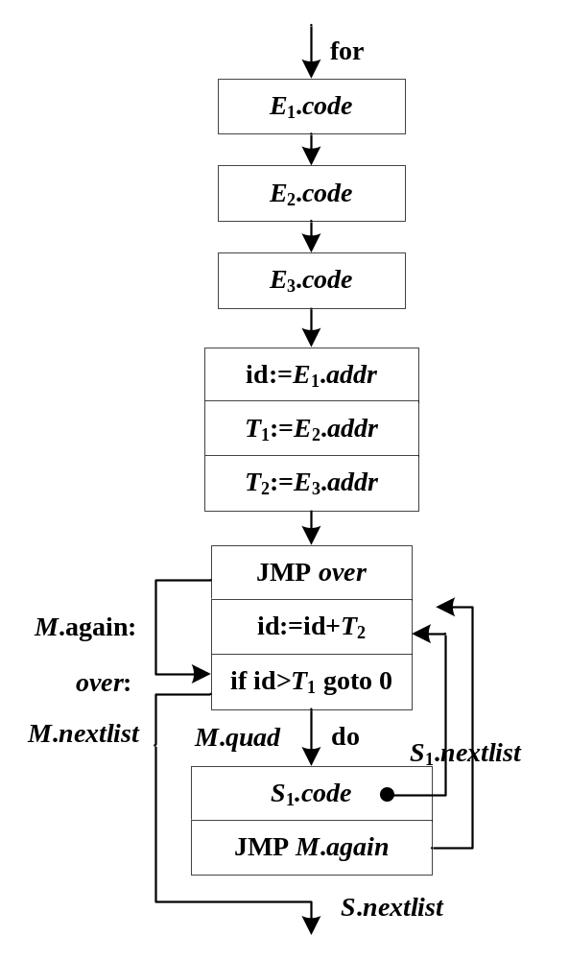
7.5.3 for循环语句的回填式翻译
for循环语句的目标结构
S → for id := E1 to E2 step E3 do M S1

Slide 163
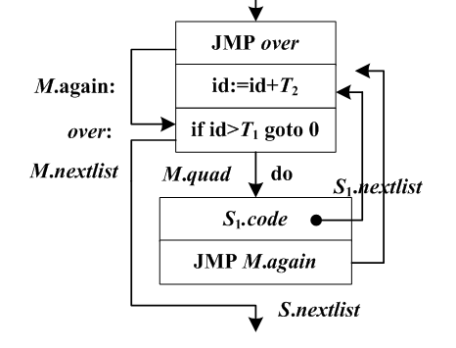
S → for id := E1 to E2 step E3 do M S1

Slide 164
7.5.3 for循环语句的回填式翻译
M→ε
{M.addr := entry(id); gencode(‘:=’, E₁.addr, -, M.addr);
T₁:=newtemp; gencode(‘:=’, E₂.addr, -, T₁);
T₂:=newtemp; gencode(‘:=’, E₃.addr, -, T₂);
q:=nextquad; gencode(‘goto’, -, -, q+2);
M.again:=q+1; gencode(‘+’, M.addr, T₂, M.addr);
M.nextlist:=nextquad;
gencode(‘if’ M.addr ‘>’T₁‘goto –’);}

Slide 165
7.5.3 for循环语句的回填式翻译
S → for id := E₁ to E₂ step E₃ do M S₁ {backpatch(S₁.nextlist, M.again,);
gencode(‘goto’, -, -, M.again);
S.nextlist := M. nextlist;}

Slide 166
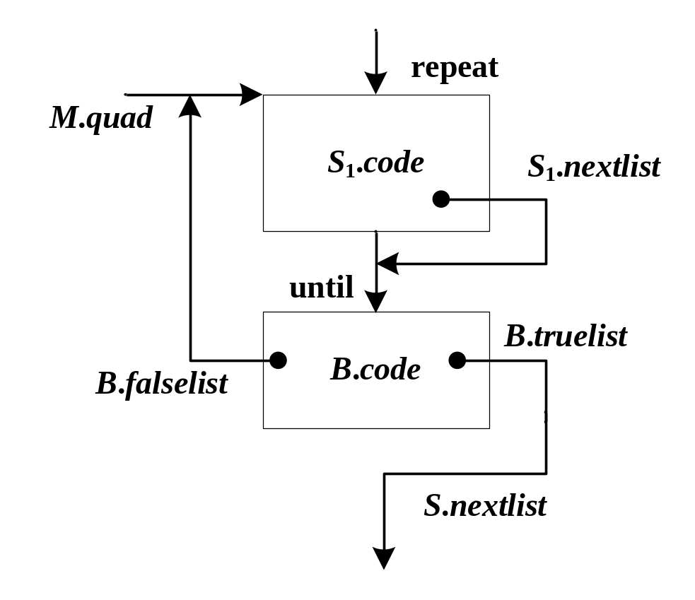
7.5.4 repeat语句的回填式翻译
S→repeat M S₁until N B
{backpatch(B.falselist,M.quad);
S.nextlist:=B.truelist}
M→ε {M.quad := nextquad}
N→ε {backpatch(S₁.nextlist, nextquad)}

Slide 167
7.6 switch语句的翻译
switch语句的文法
S→switch (E) Clist
Clist→case V :S Clist
Clist→default : S

Slide 168
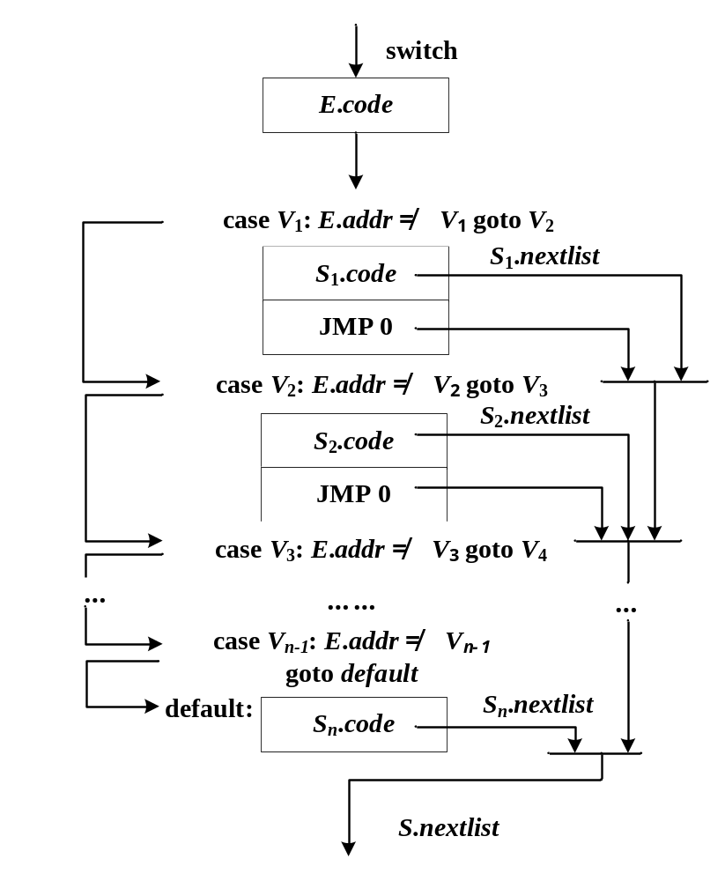
7.6 switch语句的翻译
S→switch (E)

Slide 169
例7.14 翻译如下的switch语句
switch E
begin
case V₁: S₁
case V₂: S₂
. . .
case V_{n - 1}: S_{n – 1}
default: S_{n}
end

Slide 170
E的代码
if E.addr ≠ V₁ goto L₁
S₁的代码
goto S.nextlist
L₁: if E.addr ≠ V₂ goto L₂
S₂的代码
goto S.nextlist
L₂: . . .
. . .
L_{n-2}: if E.addr ≠ V_{n-1} goto L_{n-1}
S_{n -1}的代码
goto S.nextlist
L_{n-1}: S_{n}的代码
S.nextlist :

Slide 171
7.6.2 switch语句的语法制导翻译
S→switch (E)
{i:=0; S_{i}.nextlist:=0; push S_{i}.nextlist; push E.addr;
push i; q:=0; push q}
Clist
//i--表达式分量的计数
q－－指向下一个(‘if’ E.addr ‘≠’ V_{i} ‘goto’ Li);
S.nextlist---转向逻辑上的下一语句
P------指向（goto S.nextlist)

Slide 172
7.6.2 switch语句的语法制导翻译
S→switch (E){i:=0; S_{i}.nextlist:=0; push S_{i}.nextlist; push E.addr;
push i; q:=0; push q}
Clist{pop q;pop i;pop E.addr;pop
S_{i}.nextlist;S.nextlist:=merge(S_{i}.nextlist, q); push S.nextlist}

Slide 173
7.6.2 switch语句的语法制导翻译
Clist→case V :{pop q; pop i; i:=i+1; pop E.addr;
if nextquad ≠0 then backpatch(q, nextquad);
q:=nextquad;
gencode(‘if’ E.addr ‘≠’ V_{i} ‘goto’ Li); //下一表达式分量入口
push E.addr; push i;
push q}S

Slide 174
7.6.2 switch语句的语法制导翻译
Clist→case V :{pop q; pop i; i:=i+1; pop E.addr;
if nextquad ≠0 then backpatch(q, nextquad);
q:=nextquad;
gencode(‘if’ E.addr ‘≠’ V_{i} ‘goto’ Li); //下一表达式分量入口
push E.addr; push i;
push q}S{pop q; pop i; pop E.addr; pop S_{i-1}.nextlist;
p:=nextquad; gencode(‘goto -’); gencode(L_{i}‘:’);
S_{i}.nextlist:=merge(S_{i}.nextlist, p);
S_{i}.nextlist:=merge(S_{i}.nextlist, S_{i-1}.nextlist);
push S_{i}.nextlist; push E.addr; push i; push q}Clist

Slide 175
7.6.2 switch语句的语法制导翻译
Clist→default :{pop q; pop i; i:=i+1; pop E.addr;
if nextquad ≠0 then backpatch(q, nextquad);
push E.addr; push i;
push q}S

Slide 176
7.6.2 switch语句的语法制导翻译
Clist→default :{pop q; pop i; i:=i+1; pop E.addr;
if nextquad ≠0 then backpatch(q, nextquad);
push E.addr; push i;
push q}S{pop q; pop i; pop E.addr;
pop S_{i-1}.nextlist;
S_{i}.nextlist:=merge(S_{i}.nextlist, S_{i-1}.nextlist);
push S_{i}.nextlist; push E.addr; push i; push q}

Slide 177
7.7 过程调用和返回语句的翻译
过程调用时，主调程序任务设计:
①把实参的值传递到被调用过程可取的指定位置；
②建立运行环境指针以便被调用过程能存取非局部过程的数据；
③保存调用过程的运行状态
④返回地址应存入指定的单元中
⑤应生成一条转移指令转移到被调用过程的代码的开始位置。

Slide 178
7.7 过程调用和返回语句的翻译
从过程返回时：
①如果被调用过程有返回值，则需将返回的结果值存放在一个指定的位置上
②主调过程的运行环境需要恢复；
③应生成一条转移指令按返回地址跳转回主调程序；

Slide 179
7.7 过程调用和返回语句的翻译
调用语句和返回语句的文法：
S → call id (Elist)
Elist → Elist, E
Elist → E
S → return E

Slide 180
过程调用id(E₁, E₂, …, E_{n})
的中间代码结构
E₁.addr := E₁的代码
E₂.addr := E₂的代码
. . .
E_{n}.addr := E_{n}的代码
param E₁.addr
param E₂.addr
. . .
param E_{n}.addr
call id.addr, n

Slide 181
此时参数是左结合还是右结合？
Elist → E
{初始化queue，然后将E.addr加入到queue的队尾 }
Elist → Elist, E
{将E.addr添加到queue的队尾 }
S → call id (Elist)
{ n :=0;
repeat n:=n+1；从queue的队首取出一个实参地址p;
gencode('param', -, -, p);
until queue为空;
gencode('call', id.addr, n, -)}
S → return E{if 需要返回结果 then
gencode(‘:=’, E.addr, -, F);
gencode(‘ret’, -, -, -)}

Slide 182
7.8 输入输出语句的翻译
P→ prog id (Parlist) M D ; S
Parlist→ input(ε | , output)
S→ (read | readln) (N List); {n:=0;
repeat
move(Queue, i_{n});
gencode(‘par’, ‘in’, -, -);
n:=n+1;
until Queue为空;
gencode(‘call’, ‘SYSIN’, n, -);}
List→id, L (ε|List)

Slide 183
7.8 输入输出语句的翻译
S→ (write| writeln) (NElist); { n:=0;
repeat
move(Queue, i_{n});
gencode(‘par’, ‘out’, -, -);
n:=n+1;
until Queue为空;
gencode(‘call’, ‘SYSOUT’, n, ‘w’)}
/*n为输出参数个数，w是输出操作类型*/
EList→E, K (ε|EList)
M→ε {gencode(‘prog’, id, y, -)}
/*y的值表示input,output或两者皆有*/
N→ε {设置一个语义队列Queue}
L→ε {T:=entry(id); add(Queue, T)}//生成输入队列
K→ε {T:= E.addr; add(Queue, T)} //生成输出队列

Slide 184
7.9 类型检查
类型检查具有发现程序错误的能力，为了进行类型检查，编译程序需要为源程序的每个语法成分赋予一个类型表达式，
名字的类型表达式保存在符号表中，
其他语法成分(如表达式E或语句S)的类型表达式则作为文法符号的属性保存在语义栈中。
类型检查的任务就是确定这些类型表达式是否符合一定的规则，这些规则的集合通常称为源程序的类型系统

Slide 185
7.9.1 类型检查的规则
类型综合
  从子表达式的类型确定表达式的类型
  要求名字在引用之前必须先进行声明
  if f的类型为s→t and x的类型为s then 表达式f(x)的类型为t
类型推断
  根据语言结构的使用方式来确定其类型
  经常被用于从函数体推断函数类型
  if f(x)是一个表达式then 对某两个类型变量α和β，f具有类型α→β and x具有类型α

Slide 186
7.9.2 类型转换
x := y + i ∗ j
（x和y的类型是real，i和j的类型是integer）
中间代码
t₁ := i int× j
t₂ := inttoreal t₁
t₃ := y real+ t₂
x := t₃

Slide 187
7.9.2 类型转换
E → E₁ + E₂的语义子程序
{E.addr := newtemp
if E₁.type = integer and E₂.type = integer then begin
gencode(E.addr=E₁.addr int+E₂.addr);
E.type = integer
end
else if E₁.type = integer and E₂.type = real then begin
u := newtemp;
gencode(u=inttoreal E₁.addr);
gencode(E.addr=u real+ E₂.addr);
E.type = real
end . . .}

Slide 188
本章小结
典型的中间代码：
逆波兰表示、三地址码、图表示；
声明语句的主要作用：
为程序中用到的变量或常量名指定类型。
声明语句的翻译工作：
将名字的类型及相对地址等有关信息填加到符号表中；

Slide 189
本章小结
赋值语句的语义：
将赋值号右边算术表达式的值保存到左边的变量中，其翻译主要是算术表达式的翻译。
要实现数组元素的寻址，需要计算该元素在数组中的相对位移；
类型检查在于解决运算中类型的匹配问题，根据一定的规则来实现类型的转换；

Slide 190
本章小结
控制语句的翻译中既可以通过根据条件表达式改变控制流程，也可以通过计算条件表达式的逻辑值的方式实现条件转移的控制；
回填技术是解决单遍扫描的语义分析中转移目标并不总是有效的问题；

Slide 191
本章小结
switch语句的翻译通过对分支的实现来完成；
过程调用与返回语句的翻译主要在于实现参数的有效传递和相应的存储管理；
I/O语句要求输出参数都是有效的。

Slide 192
习题
if a＜b and c＜d and e＜f then
X=1
else X=2；
while g＜h do
X=3

Slide 193
if a＜b and c＜d and e＜f then X=1 else X=2；
B → E₁ relop E₂
{ B.truelist:=makelist(nextquad);
B.falselist:=makelist(nextquad+1);
gencode(‘if’E₁.addr relop E₂.addr ‘goto-’);
gencode(‘goto-’) }
k (j<,a,b, )
k+1 (j , , , )

Slide 194
if B and M c＜d and e＜f then X=1 else X=2；
M → ε
{M.quad:=nextquad}
B → E₁ relop E₂
{ B.truelist:=makelist(nextquad);
B.falselist:=makelist(nextquad+1);
gencode(‘if’E₁.addr relop E₂.addr ‘goto-’);
gencode(‘goto-’) }
k+2 (j<,c,d, )
k+3 (j , , , )
M.quad=k+2

Slide 195
if B and M B and e＜f then X=1 else X=2；
B → B₁ and M B₂
{backpatch(B₁.truelist, M.quad);
B.truelist := B₂.truelist;
B.falselist:=merge(B₁.falselist, B₂.falselist);}
k (j<,a,b, )
k+1 (j , , , )
k+2 (j<,c,d, )
k+3 (j , , , )
k+2
k+1

Slide 196
if B and M e＜f then X=1 else X=2；
M → ε
{M.quad:=nextquad}
B → E₁ relop E₂
{ B.truelist:=makelist(nextquad);
B.falselist:=makelist(nextquad+1);
gencode(‘if’E₁.addr relop E₂.addr ‘goto-’);
gencode(‘goto-’) }
k+4 (j<,e,f, )
k+5 (j , , , )
M.quad=k+4

Slide 197
if B and M B then X=1 else X=2；
B → B₁ and M B₂
{backpatch(B₁.truelist, M.quad);
B.truelist := B₂.truelist;
B.falselist:=merge(B₁.falselist, B₂.falselist);}
k (j<,a,b, k+2 )
k+1 (j , , , )
k+2 (j<,c,d, )
k+3 (j , , , k+1 )
k+4 (j<,e,f, )
k+5 (j , , , )
k+4
k+3

Slide 198
if B then X=1 else X=2；
S → if B then M₁ S₁ N else M₂ S₂
{backpatch(B.truelist, M₁.quad);
backpatch(B.falselist, M₂.quad);
S.nextlist:= merge(S₂.nextlist,merge(N.nextlist,S₁.nextlist))}
M1.quad=k+6
M2.quad=k+8
N.nextlist=k+7
S.nextlist=k+7

Slide 199
if B then X=1 else X=2；
k (j<,a,b, k+2 )
k+1 (j , , , )
k+2 (j<,c,d, k+4 )
k+3 (j , , , k+1 )
k+4 (j<,e,f, )
k+5 (j , , , k+3 )
k+6 (= ,1 , , x )
k+7 (j , , , )
k+8 (= 2, , , x )
k+8
k+8
k+6
k+8

Slide 200
S; while M1 g＜h do M2 X=3
B → E₁ relop E₂
{ B.truelist:=makelist(nextquad);
B.falselist:=makelist(nextquad+1);
gencode(‘if’E₁.addr relop E₂.addr ‘goto-’);
gencode(‘goto-’) }
k+9 (j<,g,h, )
k+10 (j , , , )
k+11 (= , 3 , , x )
M1.quad=k+9
M2.quad=k+11

Slide 201
S; M while g＜h do X=3
M.quad=k+9
M1.quad=k+9
S → while M₁ B do M₂ S₁
{backpatch(S₁.nextlist,M₁.quad);
backpatch(B.truelist,M₂.quad);
S.nextlist:=B.falselist;
gencode(‘goto’M₁.quad)}
k+9 (j<, g , h, )
k+10 (j , , , )
k+11 (= , 3 , , x )
k+12 (j , , , k+9 )
M2.quad=k+11
k+11

Slide 202
S；M S
M.quad=k+9
S → S₁;M S₂
{backpatch(S₁.nextlist, M.quad);
S.nextlist:=S₂.nextlist}
k+7 (j , , , )
k+9

Slide 203
K (j<, a , b , k+2 )
k+1 (j , , , k+8 )
K+2 (j<, c , d , k+4 )
k+3 (j , , , k+8 )
K+4 (j<, e , f , k+6 )
k+5 (j , , , k+8 )
K+6 (= , 1 , , x )
K+7 (j , , , k+9 )
K+8 (= , 2 , , x )
K+9 (j<, g , h , k+11 )
k+10 (j , , , )
K+11 (=, 3 , , x )
k+12 (j , , , k+9 )

Slide 204
例:写出下面语句的翻译结果
int x[10,20]
i=0;
if a<b then while i<10 do
{i=i+1; y=x[i,j];}
else y=0;
i=1000

Slide 205
K-1 (= , 0 , , i )
K (j<, a , b , k+2 )
k+1 (j , , , k+1３ )
K+2 (j<, i , 10 , k+4 )
k+3 (j , , , k+14 )
K+4 (+ , I , 1 , i )
k+5 (* , I , 20 , t1 )
K+6 (+ , t1 , j , t1 )
K+7 (- , A , 84 , t2 )

Slide 206
K+8 (* , 4 , t1 , t3 )
K+9 (=[], t2, t3 , t4 )
k+10 (= , t4 , , y )
K+11 (j , , , k+2 )
k+12 (j , , , k+14 )
k+13 (= , 0 , , y )
K+14 (= , 1000 , , I )

Slide 207
试用上述翻译方案，对句子：
while A<C and B<D do
if A<0 then C=C+1
else A=A+2 ；
D=A+C
进行分析，以四元式的形式输出分析结果。

Slide 208
产生的四无式
1 (j< , a , c , 3 )
2 (j , , , 11 )
3 (j< , b , d , 5 )
4 (j , , , 11 )
5 (j< , a , 0 , 7 )
6 (j , , , 9 )
7 (+ , c , 1 , c )
8 (j , , , 1 )
9 (+ , a , 2 , a )
10 (j , , , 1 )
11 (+ , a , c , d )

Slide 209
例: 翻译下列语句
while a < b do
B₁
if c < 5 then
B₂
S₁ while x > y do z := x + 1;
else
S₂ x := y
S₃

Slide 210
例:
S.n:={101}
S.n:={101}
B.t代表B.truelist
B.f代表B.falselist
M.q代表M.quad
S.n代表S.nextlist
B.t := {100}
B.f := {101}
M₁.q:={100}
B.t := {100}
B.f := {101}
M₂.q:={102}
while
M₁.q:={100}
do
M₂.q:={102}
S₁.n:={105,109}
S₁.n:={105,109}
ε
ε
a
<
b
M₁.q:={104}
M₁.q:={104}
N.n:={109}
B.t := {102}
B.f := {103}
N.n:={109}
B.t := {102}
B.f := {103}
then
M₂.q:={110}
if
else
M₂.q:={110}
S₁.n:={105}
S₁.n:={105}
S₂.n:=nil
ε
ε
S₂.n:=nil
ε
c
<
5
x
:=
y
S
B.t := {104}
B.f := {105}
S.n:=nil
M₁.q:={104}
B.t := {104}
B.f := {105}
M₂.q:={106}
while
M₁.q:={104}
do
M₂.q:={106}
z
B.addr=t₁
ε
ε
:=
B.addr=t₁
x
>
y
x
+
1
while a<b do if c<5 then while x>y do z:=x+1 else x:=y的注释分析树

Slide 211
生成的四元式序列
while a<b do if c<5 then while x>y do z:=x+1 else x:=y
100: （j<,a,b,102）
101： （j,-,-,112）
102： （j<,c,5,104）
103： （j,-,-,110）
104： （j>,x,y,106）
105： （j,-,-,100）
106： （+,x,1,t₁）
107： （:=, t₁,-,z）
108： （j,-,-,104）
109： （j,-,-,100）
110： （:=,y,-,x）
111： （j,-,-,100）
112:

